Slide 1



การศึกษาค้นคว้าอิสระ · วิทยาศาสตร์มหาบัณฑิต (วิทยาการคอมพิวเตอร์)
Evaluating AI-Generated Code Quality across Prompting Strategies
การประเมินคุณภาพโค้ดที่สร้างโดยปัญญาประดิษฐ์ ภายใต้กลยุทธ์การโต้ตอบที่แตกต่างกัน
พัชรี ปวงใจ · 6714450168
อาจารย์ที่ปรึกษา: ผศ.อุษา สัมมาพันธ์, Ph.D.
บัณฑิตวิทยาลัย มหาวิทยาลัยเกษตรศาสตร์ · พ.ศ. 2569
Notes:
[2 นาที] สวัสดีค่ะ ท่านอาจารย์และคณะกรรมการทุกท่าน ดิฉันพัชรีนะคะ วันนี้จะนำเสนอเรื่องคุณภาพโค้ดที่ AI สร้าง เวลาเราสั่งงานด้วยวิธีที่ต่างกัน
คำถามที่ฝากไว้ตลอดการนำเสนอคือ เวลาให้ AI เขียนโค้ด พิมพ์สั้น ๆ ดี หรือเขียนเอกสารละเอียดก่อนดี แล้วคุ้มไหม ผลที่ได้ไม่เหมือนที่หลายคนคิดนะคะ

Slide 2
สารบัญ
หัวข้อการนำเสนอ
1
2
3
บทนำ
แนวคิด ทฤษฎี
ทบทวนวรรณกรรม
ความเป็นมา วัตถุประสงค์ และขอบเขต
Context Engineering และ Spec-Driven Development
งานวิจัยที่เกี่ยวข้องกับคุณภาพโค้ดจาก AI
4
5
6
วิธีการดำเนินงาน
ผลลัพธ์
สรุปผลและข้อเสนอแนะ
การควบคุมการทดลอง 18 เวอร์ชัน และ 3 กลยุทธ์
ฟังก์ชัน SonarQube CodeQL และ ZAP
ข้อดี ข้อจำกัด และเงื่อนไขการใช้งาน
Notes:
[1 นาที] สามบทแรกจะเล่าเร็ว ๆ ค่ะ เพราะเป็นพื้นฐาน เวลาส่วนใหญ่จะอยู่ที่บทผลลัพธ์ แล้วท้ายสุดจะสรุปให้ชัดอีกที

Slide 3
บทที่ 1 บทนำ
ความเป็นมาและความสำคัญของปัญหา
1
โค้ดจาก AI ยังมีจุดอ่อน
งานวิจัยก่อนหน้าชี้ว่ายังมีปัญหาด้านโครงสร้าง การบำรุงรักษา และช่องโหว่ด้านความปลอดภัย
คำถามของการศึกษาค้นคว้าอิสระ
2
LLM ถูกใช้สร้างโค้ดอย่างแพร่หลาย
กลยุทธ์ใดช่วยยกระดับคุณภาพของโค้ดที่สร้างโดย AI ได้ดีที่สุด
แต่วิธีโต้ตอบกับโมเดลต่างกัน ทั้ง Basic Prompting, Context Engineering และ Spec-Driven Development ซึ่งมีระดับโครงสร้างของข้อมูลนำเข้าไม่เท่ากัน
3
ยังขาดการเปรียบเทียบภายใต้กรอบเดียวกัน
งานนี้เปรียบเทียบทั้งสามกลยุทธ์ด้วยโมเดลเดียวกัน (GPT-5.2) และเกณฑ์การประเมินเดียวกัน
Notes:
[4 นาที] เริ่มที่ปัญหาก่อนนะคะ งานวิจัยก่อนหน้าบอกว่าโค้ดจาก AI ยังมีจุดอ่อน ทั้งโครงสร้าง การบำรุงรักษา และความปลอดภัย แต่ส่วนใหญ่เทียบกันที่ตัวเครื่องมือหรือโมเดล ไม่ได้ดูว่า ถ้าใช้โมเดลเดียวกัน แค่วิธีสั่งงานต่างกัน ผลจะต่างแค่ไหน
เราเลยเลือกสามวิธี คือ BP, CE และ SDD ที่มีโครงสร้างเพิ่มขึ้นตามลำดับ แล้วเทียบกันภายใต้เงื่อนไขเดียวกัน คำถามวิจัยคือ แบบไหนช่วยให้โค้ดจาก AI ดีที่สุด
การทดลองใช้ GPT-5.2 ตัวเดียว ระบบอีคอมเมิร์ซสามโมดูล ได้โค้ด 18 เวอร์ชัน ทดสอบ 108 กรณี แล้วตรวจเพิ่มอีกสามชั้น รวมเป็นสี่ด้านค่ะ

Slide 4
บทที่ 1 บทนำ
วัตถุประสงค์การศึกษาค้นคว้าอิสระ
1
2
เปรียบเทียบคุณภาพ
วิเคราะห์ข้อดีและข้อจำกัด
เพื่อเปรียบเทียบคุณภาพซอร์สโค้ดที่สร้างโดย AI จากกลยุทธ์การโต้ตอบ 3 รูปแบบ ได้แก่ Basic Prompting (BP), Context Engineering (CE) และ Spec-Driven Development (SDD) ภายใต้เงื่อนไขการทดลองที่ควบคุมตัวแปรในลักษณะเดียวกัน
เพื่อวิเคราะห์ข้อดี ข้อจำกัด และประสิทธิภาพของแต่ละกลยุทธ์ โดยมุ่งระบุแนวทางที่เหมาะสมในการนำ AI มาใช้พัฒนาซอฟต์แวร์
Notes:
[2 นาที] วัตถุประสงค์มีสองข้อค่ะ ข้อแรกคือดูว่าใครดีกว่า ในเงื่อนไขเดียวกัน ข้อสองคือดูว่าดีกว่าเมื่อไหร่ แล้วต้องแลกกับอะไร ข้อนี้จะตอบในตารางสรุปท้ายเล่มค่ะ

Slide 5
บทที่ 1 บทนำ
3 กลยุทธ์การโต้ตอบกับ LLM
BP
CE
SDD
Basic Prompting
Context Engineering
Spec-Driven Development
สั่งงานด้วยภาษาธรรมชาติแบบไม่มีโครงสร้าง สะท้อนสไตล์การใช้งานของนักพัฒนาที่ยังไม่มีประสบการณ์ด้าน Prompt Engineering
ออกแบบและจัดการบริบทอย่างเป็นระบบ ผ่าน Role Prompting ข้อกำหนดทางเทคนิค และคำสั่งปรับปรุงผลลัพธ์ด้วยตนเอง
พัฒนาแบบ spec-first ผ่าน Spec-kit ใน 5 ขั้นตอน: Constitution → Specify → Plan → Task → Implement
ระดับโครงสร้างของข้อมูลนำเข้า
ระดับโครงสร้างของข้อมูลนำเข้า
ระดับโครงสร้างของข้อมูลนำเข้า
Notes:
[4 นาที] สามวิธีนี้เราตั้งใจให้แทนการใช้งานจริงนะคะ BP คือคนที่ยังไม่เคยเรียน Prompt Engineering พิมพ์แบบคุยทั่วไปแล้วแก้ไปเรื่อย ๆ CE คือคนที่รู้เทคนิคแล้ว กำหนดบทบาท ระบุเทคโนโลยี สั่งให้ตรวจเอง ส่วน SDD คือแบบเป็นทางการที่สุด ใช้เอกสารข้อกำหนดเป็นหลัก
ฝากไว้ก่อนนะคะ คนส่วนใหญ่จะคิดว่าโครงสร้างยิ่งเยอะ ผลก็ยิ่งดี แต่ผลที่ได้ไม่เป็นอย่างนั้น ซึ่งน่าสนใจมากค่ะ

Slide 6
บทที่ 1 บทนำ
ขอบเขต: กรอบการประเมิน 4 ด้าน
1
ความถูกต้องเชิงฟังก์ชัน
2
คุณภาพเชิงโครงสร้าง
Functional Correctness
Structural Quality
ทดสอบว่าโค้ดทำงานตรงตามข้อกำหนดเชิงฟังก์ชัน เช่น การตัด/คืนสต็อก การคำนวณส่วนลด และยอดรวมตะกร้า
5 มิติ: Security, Security Hotspots, Reliability, Maintainability และ Duplications
Jest · Vitest · node:test
SonarQube ผ่าน CI/CD
3
ความปลอดภัยเชิงสถิต
4
ความปลอดภัยเชิงพลวัต
Static Application Security Testing (SAST)
Dynamic Application Security Testing (DAST)
ตรวจช่องโหว่ระดับซอร์สโค้ดตามมาตรฐาน CWE ครอบคลุม JavaScript และ TypeScript
ทดสอบแอปที่ทำงานจริงผ่าน endpoint หลังติดตั้งแต่ละเวอร์ชันด้วย Docker Compose
CodeQL ผ่าน GitHub Actions
ZAP (zaproxy/action-baseline)
Notes:
[4 นาที] ทำไมต้องวัดสี่ด้าน เพราะแค่เทสต์ฟังก์ชันมองไม่เห็นบางปัญหาค่ะ เช่นเวอร์ชัน SCBP02 เก็บตะกร้าไว้ในหน่วยความจำ ไม่มีฐานข้อมูลเลย รีสตาร์ทแล้วข้อมูลหาย แต่ก็ยังผ่านเทสต์ 4 จาก 5 ข้อ เพราะไม่มีข้อไหนบอกให้ใช้ฐานข้อมูล
เลยต้องมีเครื่องมืออื่นช่วย SonarQube ดูโครงสร้างโค้ด CodeQL ดูช่องโหว่จากตัวโค้ด ZAP ดูตอนระบบรันจริง สองตัวหลังช่วยกัน เพราะบางปัญหาเห็นได้แค่ตอนรัน
(อธิบายเพิ่มเรื่อง CWE) CWE ย่อมาจาก Common Weakness Enumeration ค่ะ เป็นบัญชีมาตรฐานที่จัดหมวดจุดอ่อนของซอฟต์แวร์ แต่ละแบบมีรหัสกำกับ เช่น CWE-89 คือ SQL Injection ข้อดีคือทำให้เทียบผลระหว่างเครื่องมือได้ในภาษาเดียวกัน ในงานนี้ CodeQL รายงานตามมาตรฐานนี้ กับโค้ด JavaScript และ TypeScript ผ่าน GitHub Actions ที่รันทุกครั้งที่อัปเดตโค้ดค่ะ
รายการที่ SonarQube ตรวจมีห้าอย่างค่ะ Security คือช่องโหว่ที่เสี่ยงต่อการถูกโจมตี Security Hotspots คือจุดในโค้ดที่ละเอียดอ่อน แต่ยังบอกไม่ได้ชัดว่าเป็นช่องโหว่จริงหรือไม่ ต้องให้คนตรวจต่อ Reliability คือบั๊กที่ทำให้โปรแกรมทำงานผิดปกติ Maintainability คือ Code Smells ที่ทำให้โค้ดอ่านหรือแก้ไขยาก และ Duplications คือโค้ดที่เขียนซ้ำกันหลายจุด
ความปลอดภัยเชิงสถิต หรือ Static Application Security Testing (SAST) คือการตรวจจากซอร์สโค้ดโดยไม่ต้องรันโปรแกรม ใช้ CodeQL เทียบกับมาตรฐาน CWE ที่เพิ่งอธิบายไป ตรวจ JavaScript และ TypeScript ผ่าน GitHub Actions ทุกครั้งที่ push โค้ดเข้า main branch
ส่วนความปลอดภัยเชิงพลวัต หรือ Dynamic Application Security Testing (DAST) คือการทดสอบแอปที่ทำงานอยู่จริงผ่าน endpoint โดยติดตั้งแต่ละเวอร์ชันด้วย Docker Compose แล้วสแกนด้วย ZAP แบบ action-baseline ผ่าน GitHub Actions เน้นตรวจ Security Headers และช่องโหว่ตอนรันจริง ซึ่งการสแกนโค้ดอย่างเดียวมองไม่เห็น

Slide 7
บทที่ 1 บทนำ
ระบบทดลอง: E-commerce 3 โมดูล
IM
SC
PD
Inventory Management
Shopping Cart
Promotions & Discounts
การจัดการสินค้าคงคลัง
ตะกร้าสินค้า
โปรโมชันและส่วนลด
ฟีเจอร์
ตัดและคืนสต็อกแบบเรียลไทม์
แจ้งเตือนสินค้าใกล้หมด (Low Stock Alert)
ประวัติการเคลื่อนไหวสินค้า (Audit Log)
จุดที่ใช้วัดผล AI
ตัดสต็อกแม่นยำ (Stock Deduction)
Race Condition: ซื้อพร้อมกัน 2 คน ของมีชิ้นเดียว
แจ้งเตือนเมื่อสินค้าใกล้หมด
ความท้าทาย
ต้องเขียน Lock database / Transaction ให้ถูกต้อง
ฟีเจอร์
เพิ่มและรวมรายการสินค้า (Merge Logic)
คำนวณยอดรวมแบบไดนามิก (Dynamic Totals)
จัดเก็บไว้ซื้อภายหลัง (Save for Later)
จุดที่ใช้วัดผล AI
คำนวณราคารวมเมื่อเพิ่ม/ลดจำนวน
ตรวจสต็อกก่อนเพิ่มลงตะกร้า
รวมรายการเดียวกันเมื่อกดเพิ่มซ้ำ
ความท้าทาย
จัดการ Data Structure ของ Cart และคำนวณทศนิยมให้แม่นยำ
ฟีเจอร์
ตรวจสอบคูปอง (Coupon Validation)
ตรรกะคำนวณส่วนลด (Discount Logic)
ขอบเขตการใช้ส่วนลด (Discount Scope)
จุดที่ใช้วัดผล AI
ส่วนลดเป็น % หรือเป็นจำนวนเงิน
เงื่อนไขคูปอง: หมวดหมู่, ยอดซื้อขั้นต่ำ
ลำดับคำนวณ: ลดสินค้าก่อน แล้วลดท้ายบิล
ความท้าทาย
AI มักพลาดเรื่องลำดับการคำนวณ (Order of Operations)
7 กรณีทดสอบ ต่อเวอร์ชัน
5 กรณีทดสอบ ต่อเวอร์ชัน
6 กรณีทดสอบ ต่อเวอร์ชัน
Notes:
[3 นาที] สามโมดูลนี้เลือกมาเพราะกดดัน AI คนละจุดค่ะ Inventory ดูความถูกต้องของข้อมูลกับการทำงานพร้อมกัน ถ้าพลาดก็ขายเกินสต็อก Shopping Cart ดูการจัดการสถานะกับตัวเลขเงิน เช่น 19.99 คูณ 3 ต้องได้ 59.97 ส่วน Promotions ดูเงื่อนไขซ้อนกัน เช่น ลดก่อนหรือใช้คูปองก่อน
จำไว้นิดนึงนะคะ โมดูลที่ซับซ้อนสุดคือ Promotions ซึ่งเป็นที่ที่ BP ทำได้แย่ที่สุดค่ะ
เหตุผลที่เลือกแต่ละโมดูลค่ะ Inventory เป็นหัวใจของ Backend วัดความถูกต้องของตรรกะได้ดีที่สุด Shopping Cart มีตรรกะธุรกิจหนาแน่นที่สุดฝั่งผู้ใช้ และสถานะข้อมูลเปลี่ยนบ่อย ส่วน Promotions มีเงื่อนไขซ้อนเงื่อนไข เหมาะวัดความสามารถในการตีความข้อกำหนด จุดที่ใช้วัดผล AI และความท้าทายของแต่ละโมดูล อยู่ในการ์ดบนสไลด์แล้วค่ะ

Slide 8

บทที่ 2 แนวคิด ทฤษฎี
วิศวกรรมบริบท (Context Engineering)
ออกแบบและจัดการบริบทสำหรับ LLM อย่างเป็นระบบ รวมข้อมูลหลายประเภทเป็นบริบทที่มีโครงสร้าง เพื่อเพิ่มความแม่นยำและความสอดคล้องของผลลัพธ์
1
2
3
4
5
6
Instructions
External Knowledge
Tools
Memory
System State
User Queries
คำสั่ง
ความรู้ภายนอก
เครื่องมือ
หน่วยความจำ
สถานะของระบบ
คำถามจากผู้ใช้
Notes:
[4 นาที] ข้อนี้อยากให้เข้าใจตรงกันนะคะ Context Engineering ในงานวิจัยกว้างกว่าแค่เขียน prompt ให้ยาวขึ้น แต่ CE ที่เราใช้ทดลองเป็นแบบที่นักพัฒนาทั่วไปใช้ได้จริง คือกำหนดบทบาท ระบุเทคโนโลยีเจาะจง แล้วสั่งให้ตรวจตัวเอง ยังไม่ใช่ระบบที่ดึงความรู้หรือจัดการความจำอัตโนมัติ
ดังนั้นตอนพูดถึงผลของ CE ต่อไป ขอให้นึกว่าเป็น CE ในรูปแบบที่ใช้ศึกษานี้ ไม่ใช่ CE ทุกแบบนะคะ
สมการบนสไลด์อ่านว่า Context เท่ากับการประกอบกันของหกส่วนค่ะ คือคำสั่ง ความรู้ภายนอก เครื่องมือ หน่วยความจำ สถานะของระบบ และคำถามจากผู้ใช้ ยิ่งประกอบอย่างเป็นระบบ โมเดลก็ยิ่งได้ข้อมูลครบและสอดคล้องกัน

Slide 9

บทที่ 2 แนวคิด ทฤษฎี
การพัฒนาที่ขับเคลื่อนด้วยข้อกำหนด (SDD)
แนวคิดหลัก
จุดเด่น
บทบาทเมื่อใช้กับ AI
ใช้เอกสารข้อกำหนด (Specifications) เป็นตัวนำทางหลักทั้งในการพัฒนาและการตรวจสอบความถูกต้อง ต่างจากแนวทางที่ยึดซอร์สโค้ดเป็นหลัก (source-code-first)
เขียนพฤติกรรม ข้อจำกัด และความต้องการเชิงฟังก์ชันเป็นเอกสารก่อนพัฒนา จึงตรวจสอบย้อนกลับได้ว่าโค้ดแต่ละส่วนตอบข้อกำหนดข้อใด
เป็นทั้งข้อมูลนำเข้าที่บอกโมเดลว่าต้องสร้างอะไร และเกณฑ์อ้างอิงตรวจสอบภายหลัง โดยแยกเป็นเอกสารภายนอกที่คงที่ ไม่ปนในบทสนทนา
Spec Kit: กระบวนการ 5 ระยะ
Notes:
[5 นาที] จุดสำคัญของ SDD คือข้อกำหนดถูกแยกออกมาเป็นไฟล์ ไม่ได้อยู่ในแชตที่เปลี่ยนไปทุกรอบ และเป็นไฟล์ชุดเดียวกันทั้งสองรอบ ซึ่งจะอธิบายเรื่องความนิ่งของผลในบทที่ห้า
แต่ละขั้นก็ทิ้งเอกสารไว้ให้ขั้นต่อไปอ่าน และตอน Plan ก็ตรวจกลับกับ Constitution งานเลยไม่หลุดกรอบ แต่ต้องแลกด้วยเวลาเขียนเอกสารก่อนได้โค้ด
บอกไว้ก่อนเลยนะคะ Constitution ที่ใช้ ไม่ได้เขียนเรื่องความปลอดภัยโดยเฉพาะ ซึ่งมีผลกับผลของ CodeQL ค่ะ
ในแต่ละขั้นของ Spec Kit ค่ะ Constitution คือกฎเกณฑ์และมาตรฐานตลอดการพัฒนา Spec คือ User Stories กรณีขอบเขต ข้อกำหนดเชิงฟังก์ชัน และเกณฑ์ความสำเร็จ Plan คือเทคโนโลยี สถาปัตยกรรม และการตรวจกลับกับ Constitution Task คือการแตกแผนเป็นรายการงานย่อย และ Implement คือการเขียนโค้ดตามงานที่ผ่านการตรวจทาน

Slide 10
บทที่ 3 ทบทวนวรรณกรรม
งานวิจัยที่เกี่ยวข้อง
งานที่ 1 · การสร้างโค้ดด้วย LLM
Jiang และคณะ: A Survey on LLMs for Code Generation
ทำอะไร
ทบทวนงานวิจัยการสร้างโค้ดด้วย LLM อย่างเป็นระบบ จาก ACM, IEEE Xplore, arXiv และ DBLP
จัดกลุ่มงานตามชุดคำสั่ง เช่น Zero-Shot และ Few-Shot
ผลที่พบ
เก่งระดับฟังก์ชันเดี่ยว แต่ตกเมื่อสร้างทั้งระบบ: แก้ปัญหาจริงบน GitHub ได้เพียง 1.96%
การวัดด้วยชุดทดสอบอย่างเดียวไม่พอ ต้องดูความปลอดภัยและการบำรุงรักษาด้วย
งานที่ 2 · คุณภาพโค้ดจากเครื่องมือ AI
Yetiştiren และคณะ: Copilot, CodeWhisperer, ChatGPT
ทำอะไร
เทียบ 3 เครื่องมือบนชุดข้อมูล HumanEval
ประเมิน 5 ด้าน: ไวยากรณ์ การทำงาน ความปลอดภัย ความน่าเชื่อถือ การบำรุงรักษา
ผลที่พบ
โค้ดถูกต้อง ChatGPT 65.2%, Copilot 46.3%, CodeWhisperer 31.1%
เวลาแก้ Code Smells เฉลี่ย 8.9 / 9.1 / 5.6 นาที ตามลำดับ
งานที่ 3 · ความปลอดภัยของโค้ด Copilot
Fu และคณะ (2568): โครงการจริงบน GitHub
ทำอะไร
วิเคราะห์โค้ดที่ AI สร้าง 733 ส่วน จาก Copilot, CodeWhisperer และ Codeium ในโครงการจริง
ผลที่พบ
พบช่องโหว่ใน Python 29.5% และ JavaScript 24.2%
ครอบคลุม CWE 43 ประเภท โดย 8 ประเภทอยู่ใน CWE Top-25 ปี 2023
โค้ดเสี่ยงถูกยอมรับเข้าโครงการจริงแล้ว
ช่องว่างงานวิจัย
ยังไม่มีการศึกษาใดเปรียบเทียบ BP, CE และ SDD ภายในกรอบการประเมินที่ควบคุมตัวแปรเดียวกัน และมุ่งเป้าไปยังแอปพลิเคชันเฉพาะโดเมนที่มีความซับซ้อน
Notes:
[3 นาที] บทที่สามมีงานที่เกี่ยวข้องหกงานนะคะ แต่วันนี้ขอเล่าละเอียดสามงานที่เชื่อมกับงานเรามากที่สุด แล้วอีกสามงานจะพูดรวม ๆ ค่ะ
งานแรกคือ Jiang และคณะ ทบทวนงานวิจัยการสร้างโค้ดด้วย LLM อย่างเป็นระบบ สืบค้นจาก ACM, IEEE Xplore, arXiv และ DBLP แล้วจัดกลุ่มตามชุดคำสั่ง เช่น แบบไม่มีตัวอย่าง กับแบบมีตัวอย่างน้อย ข้อค้นพบคือโมเดลเก่งเมื่อโจทย์เป็นฟังก์ชันเดี่ยว แต่ตกลงมากเมื่อต้องสร้างทั้งระบบ เพราะไฟล์ในโครงการเรียกใช้กันข้ามไปมา และโครงการใหญ่เกินจะจัดการในครั้งเดียว ตัวเลขที่เห็นชัดคือ ปัญหาจริงบน GitHub โมเดลที่ดีที่สุดแก้ได้เพียง 1.96 เปอร์เซ็นต์ เขาจึงเสนอให้พัฒนาเป็นลำดับขั้น จากโครงสร้างโฟลเดอร์ ไฟล์ ไปถึงฟังก์ชัน ซึ่งตรงกับแนวคิด SDD ที่ระบุข้อกำหนดก่อนสร้างโค้ด และเขายังชี้ว่าการวัดด้วยชุดทดสอบอย่างเดียวไม่พอ ยังไม่ครอบคลุมความปลอดภัยและการบำรุงรักษา ซึ่งเป็นเหตุผลที่เราวัดสี่ด้าน
งานที่สองคือ Yetiştiren และคณะ เทียบ GitHub Copilot, Amazon CodeWhisperer และ ChatGPT บนชุดข้อมูลมาตรฐาน HumanEval ประเมินห้าด้าน คือไวยากรณ์ การทำงานถูกต้อง ความปลอดภัย ความน่าเชื่อถือ และการบำรุงรักษา ผลคือ ChatGPT สร้างโค้ดถูกต้อง 65.2 เปอร์เซ็นต์ Copilot 46.3 และ CodeWhisperer 31.1 ส่วนเวลาแก้ Code Smells เฉลี่ย 8.9, 9.1 และ 5.6 นาทีตามลำดับ งานนี้เทียบเครื่องมือที่ต่างกัน แต่เราใช้โมเดลเดียวแล้วเทียบวิธีสั่งงานค่ะ
งานที่สามคือ Fu และคณะ ปี 2568 ซึ่งดูโค้ดที่ AI สร้างในโครงการจริงบน GitHub ไม่ใช่ในห้องทดลอง วิเคราะห์ 733 ส่วนจาก Copilot, CodeWhisperer และ Codeium พบช่องโหว่ในโค้ด Python 29.5 เปอร์เซ็นต์ และ JavaScript 24.2 เปอร์เซ็นต์ ครอบคลุม CWE ถึง 43 ประเภท โดย 8 ประเภทอยู่ใน CWE Top-25 ปี 2023 และช่องโหว่เหล่านี้อยู่ในโค้ดที่นักพัฒนายอมรับเข้าโครงการแล้ว แปลว่าการตรวจด้วยคนอย่างเดียวคัดไม่หมด งานนี้เป็นเหตุผลที่เราบังคับให้มี CodeQL และ ZAP ในกรอบการประเมิน
อีกสามงานขอพูดรวมค่ะ Cotroneo สร้างเครื่องมือ ACCA ตรวจความถูกต้องของโค้ดด้านความปลอดภัยแบบอัตโนมัติ Gu เสนอ DomCoder เสริมความรู้ API ให้ LLM สร้างโค้ดเฉพาะโดเมนได้ดีขึ้น และ Wadhwa เสนอ CORE ใช้ LLM สองตัว ตัวหนึ่งเสนอแก้ อีกตัวตรวจทาน จุดร่วมคือทั้งสามงานเสนอเครื่องมือหรือวิธีใหม่ ไม่ได้เทียบกลยุทธ์การโต้ตอบที่มีอยู่
สรุปคือยังไม่มีใครเทียบทั้งสามกลยุทธ์ในกรอบเดียวกัน ตรงนี้คือช่องว่างที่เรามาเติมค่ะ

Slide 11
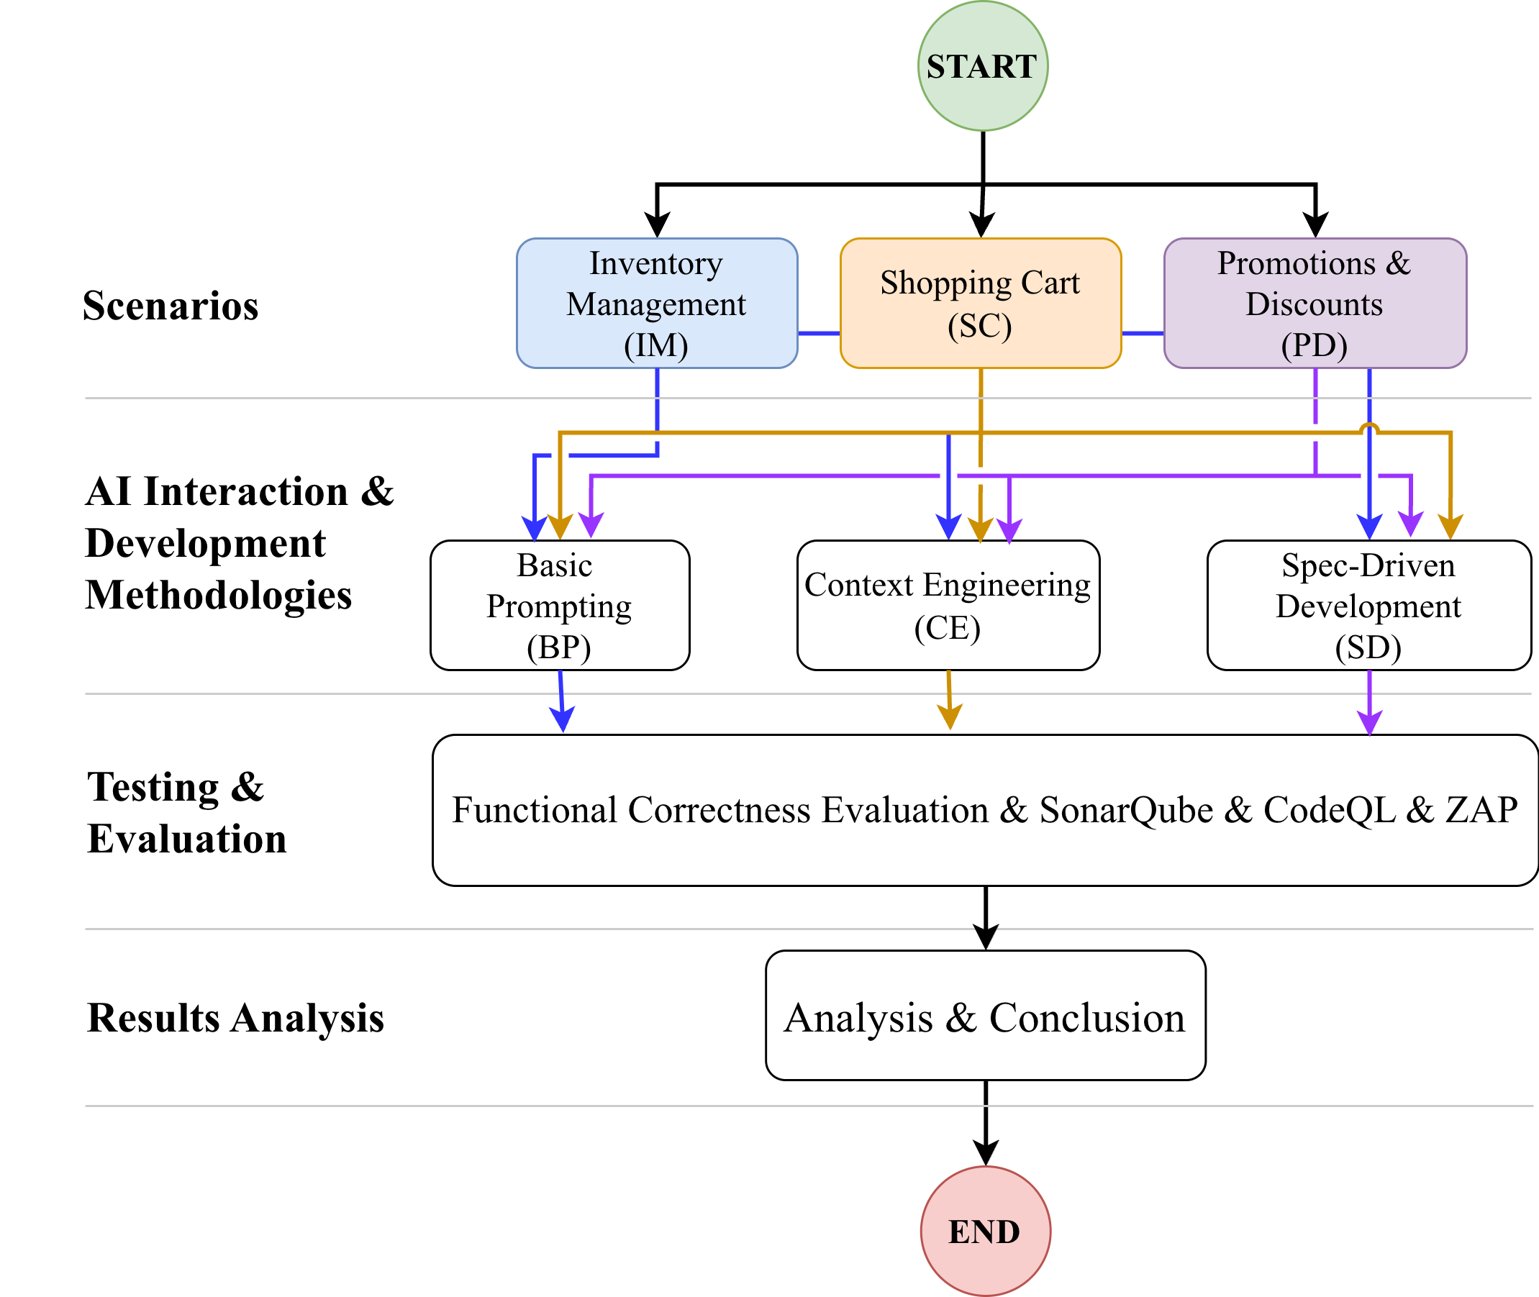
บทที่ 4 วิธีการดำเนินงาน
ภาพรวมขั้นตอนการทดลอง
1
Scenarios ชุดเดียวกัน
ทั้ง 3 โมดูลพัฒนาจาก acceptance scenarios ชุดเดียวกัน
2
3 กลยุทธ์ × 3 โมดูล × 2 รอบ
ได้ซอร์สโค้ด 18 เวอร์ชัน ด้วย GPT-5.2 เป็นโมเดลหลัก
3
ทดสอบและประเมิน
ฟังก์ชัน + SonarQube + CodeQL + ZAP
4
วิเคราะห์ผลและสรุป
เปรียบเทียบ 8 มิติคุณภาพ ความแปรปรวน และต้นทุนโทเคน
รูปที่ 4.1 ขั้นตอนการทดลองสำหรับการสร้างและประเมินซอร์สโค้ดด้วย AI
Notes:
[3 นาที] หลักของการทดลองคือเปลี่ยนตัวแปรเดียวนะคะ โมเดล โจทย์ ชุดทดสอบ เครื่องมือวัดคงที่หมด เปลี่ยนแค่กลยุทธ์ แล้วทำสองรอบ เพราะ LLM ไม่ได้ให้ผลเหมือนเดิมทุกครั้ง ถ้าทำรอบเดียวอาจเห็นแค่โชคดีหรือโชคร้าย
ทดลองไปตั้งแต่ธันวาคม 2568 ถึงสิงหาคม 2569 ค่ะ

Slide 12
บทที่ 4 วิธีการดำเนินงาน
การควบคุมสภาพแวดล้อมของการทดลอง
ประเภท | รายละเอียด
AI Models | ChatGPT (GPT-5.2), Codex CLI (GPT-5.2), GitHub Copilot (Claude Opus 4.5), Claude.ai (Sonnet 4.6)
Framework | GitHub Spec-Kit (spec-kit.git@v0.8.13)
Quality Tools | Jest, Vitest, node:test, SonarQube, CodeQL (SAST), ZAP (DAST)
Development Tools | Visual Studio Code, Docker Compose, GitHub Actions
Tech Stack | Node.js (Back-end), React (Front-end), PostgreSQL, tiktoken
ชุดทดสอบเขียนโดยโมเดลคนละค่ายกับ GPT-5.2 (Claude Opus 4.5 และ Sonnet 4.6) เพื่อลดอคติจากการใช้โมเดลเดียวกัน
Notes:
[2 นาที] สิ่งที่ไม่ได้อยู่บนสไลด์คือการกันไม่ให้ผลปนกันค่ะ ทุกเวอร์ชันเริ่มแชตใหม่ ปิด Memory ล้าง cache ส่วนตอนประเมินก็รันในคอนเทนเนอร์แยกแล้วลบทิ้ง และใช้ runner ใหม่ทุกครั้ง
อีกอย่างคือชุดทดสอบเขียนโดยโมเดลคนละค่ายกับตัวที่สร้างโค้ด จะได้ไม่เข้าข้างกันค่ะ

Slide 13
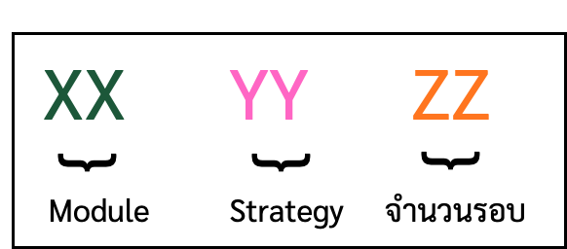
บทที่ 4 วิธีการดำเนินงาน
ซอร์สโค้ด 18 เวอร์ชัน
กลยุทธ์ | เวอร์ชัน | โมดูล | เครื่องมือ
Basic Prompting (BP) | IMBP01 / IMBP02 | Inventory Management (IM) | ChatGPT Browser (GPT-5.2)
 | SCBP01 / SCBP02 | Shopping Cart (SC)
 | PDBP01 / PDBP02 | Promotions & Discounts (PD)
Context Engineering (CE) | IMCE01 / IMCE02 | Inventory Management (IM) | ChatGPT Browser (GPT-5.2)
 | SCCE01 / SCCE02 | Shopping Cart (SC)
 | PDCE01 / PDCE02 | Promotions & Discounts (PD)
Spec-Driven Development (SDD) | IMSD01 / IMSD02 | Inventory Management (IM) | Codex CLI (GPT-5.2)
 | SCSD01 / SCSD02 | Shopping Cart (SC)
 | PDSD01 / PDSD02 | Promotions & Discounts (PD)
ตารางที่ 4.3 เวอร์ชันของซอร์สโค้ดจำนวน 18 เวอร์ชัน (3 กลยุทธ์ × 3 โมดูล × 2 รอบการทดลอง)
วิธีอ่านรหัสเวอร์ชัน XX + YY + ZZ
XX = โมดูล: IM (Inventory Management), SC (Shopping Cart), PD (Promotions & Discounts)
YY = กลยุทธ์: BP (Basic Prompting), CE (Context Engineering), SD (Spec-Driven Development: SDD)
ZZ = รอบการทดลอง: 01 (รอบที่ 1), 02 (รอบที่ 2)
ตัวอย่าง IMSD02 = Inventory Management · Spec-Driven Development · รอบที่ 2
Notes:
[2 นาที] สองรอบของแต่ละคู่คือรันแยกกัน ไม่ใช่แก้ต่อจากรอบแรก เลยใช้ดูความนิ่งของผลได้ ไฟล์สถานการณ์ทดสอบก็เหมือนกันทุกไบต์ ผลที่ต่างจึงมาจากโค้ด ไม่ใช่เครื่องมือวัด
บอกตรง ๆ ว่า SDD รันผ่าน Codex CLI ซึ่งเข้าถึงไฟล์ในรีโพได้ ส่วน BP กับ CE ผ่านเว็บ ChatGPT โมเดลเป็น GPT-5.2 เหมือนกัน แต่ช่องทางต่างกัน เป็นข้อที่ต้องคำนึงตอนตีความค่ะ
รหัสเวอร์ชันอ่านเป็นสามส่วนค่ะ สองตัวแรกคือโมดูล IM SC หรือ PD สองตัวถัดมาคือกลยุทธ์ BP CE หรือ SD ซึ่งก็คือ SDD และสองตัวท้ายคือรอบการทดลอง 01 หรือ 02 ตัวอย่าง IMSD02 คือ Inventory Management, Spec-Driven Development, รอบที่สอง พอเห็นรหัสแบบนี้ในบทผลลัพธ์ จะรู้ทันทีว่าเป็นโมดูลไหน กลยุทธ์ไหน รอบไหนค่ะ

Slide 14
บทที่ 4 วิธีการดำเนินงาน
Basic Prompting (BP)
BP
I am building an e-commerce website. I need you to write code for the Inventory Management System.
Requirements:
Backend (Node.js): Create an API to handle stock updates. When a user buys an item, deduct the stock. If the stock is low (less than 5), print a log message. Also, keep a history of stock changes.
Frontend (React): Create a simple dashboard page to view current stock levels and a list of low-stock items. Please provide the code for both the backend controller and the frontend component.
ลักษณะสำคัญ
โทนไม่เป็นทางการ แบบสนทนา
ความยาว 85–266 คำ
ไม่กำหนดบทบาทของโมเดล
ระบุเทคโนโลยีกว้าง ๆ เช่น Node.js, React
กรณีขอบเขตเพิ่มผ่านการสนทนาต่อเนื่อง
รูปที่ 4.2 ตัวอย่างชุดคำสั่ง Basic Prompting (BP) จาก IMBP01 ChatGPT log
Notes:
[4 นาที] BP ไม่ใช่แค่สั้นนะคะ แต่เป็นการคุยโต้ตอบไปเรื่อย ๆ ขอฟีเจอร์ เจอบั๊ก แก้ แล้วขอเพิ่ม เฉลี่ยประมาณ 3 รอบต่อเวอร์ชัน ข้อกำหนดเลยค่อย ๆ โผล่ระหว่างทาง ไม่ได้ครบตั้งแต่แรก
และฝากสังเกตไว้ รอบสองคำสั่งเริ่มต้นสั้นลง เช่น PDBP01 ยาว 266 คำ แต่ PDBP02 เหลือ 100 คำ บางข้อกำหนดที่เคยเขียนไว้หายไป ซึ่งจะโยงไปผลลัพธ์ค่ะ

Slide 15
บทที่ 4 วิธีการดำเนินงาน
Context Engineering (CE)
CE
Pattern | Prompt Summary
Structured System Prompt | [Instruction & Role] Act as expert Full-stack Developer and System Architect; Includes Tech Spec (React, Node.js, PostgreSQL), Business Scenarios, Constraints (Race Condition, Atomicity, Overselling), Deliverables, and Self-Refinement Task.
Packaging + DevOps | Bundle all generated code with a clear structure; include Dockerfile and docker-compose.yml for full-stack deployment.
Packaging Request | zip all code to me.
Refinement with Constraints | Context optimizations: (1) move credentials and ports to “.env”, (2) add PostgreSQL healthcheck and make backend wait for DB readiness, and (3) add README.md with run instructions and verification steps for Low Stock Alert (<= 5) and Race Condition.
Iteration Request | update this in code and zip to again.
Structured UI Prompt | [Goal] Update the UI to be modern, responsive, and user-centric using Tailwind CSS; includes dashboard layout, Red/Green/Blue color logic, Sync Status / Transaction ID indicators, concurrency simulation UI, and [Verification] instructions.
Packaging Request | zip to me.
General Improvement | Improve the user interface for easier use.
ตารางที่ 4.4 รูปแบบชุดคำสั่งของ Context Engineering สำหรับ IMCE01
Notes:
[4 นาที] CE ไม่ได้แค่ยาวขึ้น แต่มีบทบาท มีระบุเทคโนโลยี มีสั่งให้ตรวจเอง และโต้ตอบมากกว่า BP คือ 4.17 ต่อ 3.17 รอบ แปลว่าเราลงแรงมากกว่า
ดูตัวอย่างนี้ค่ะ SCCE02 ระบุชัดว่าใช้ PostgreSQL โมเดลก็สร้างชั้นฐานข้อมูลให้จริง แต่ SCBP02 ไม่ได้ระบุ โมเดลก็เลือกวิธีง่ายสุดคือเก็บในหน่วยความจำ แปลว่าโมเดลทำตามที่บอก
แต่ CE ก็ระบุไม่ครบทุกอย่าง และรอบสองคำสั่งก็สั้นลงเหมือนกัน เช่น IMCE01 ยาว 280 คำ IMCE02 เหลือ 124 คำ เลยมีฟีเจอร์ที่ตกหล่นเหมือนกันค่ะ

Slide 16
บทที่ 4 วิธีการดำเนินงาน
Spec-Driven Development (SDD)
SDD
Stage | Slash Command (Codex CLI) | Artifact & Key Content
Constitution | $speckit-constitution Create principles focused on code quality, testing standards, user experience consistency, and performance requirements Stack: Node.js + Express (backend), React ^18.3.1, PostgreSQL (database) | constitution.md — v1.0.0; 4 principles: (I) Code Quality & Maintainability; (II) Testing Standards (NON-NEGOTIABLE: TDD, Unit/Integration/Concurrency/Boundary-Value); (III) UX Consistency ({status, data, error} envelope); (IV) Performance (200 ms p95); all templates aligned
Scenario | - | scenarios_inventory.md — 3 acceptance scenarios (deduct, alert, restore) + 4 edge cases (race condition, atomicity, overselling, boundary-value)
Spec | $speckit-specify "Create a specification based on the requirements in scenarios_inventory.md" | spec.md — 10 functional requirements and 6 success criteria, measurable & technology-agnostic; 3 user stories each with independent acceptance test
Plan | $speckit-plan | plan.md — Node.js (TypeScript), Express ^4.19.2, React ^18.3.1, pg (PostgreSQL); 3 planning phases (research, design, implementation); constitution gate checks (quality / testing / UX / performance)
Task | $speckit-tasks | tasks.md — decomposed the plan into 38 explicitly tracked tasks organized across six phases.
Implement | $speckit-implement | tasks.md + src/ — 38 tasks all [X] completed; service layer (inventoryService.ts); Express endpoints (POST /purchase, POST /cancel); Vitest tests; 2 endpoints (POST /inventory/purchase, POST /inventory/cancel); 10 test functions across 11 files (contract/integration/unit); TDD throughout.
ตารางที่ 4.5 ขั้นตอน Workflow การสร้างซอร์สโค้ดของเวอร์ชัน IMSD01
Notes:
[5 นาที] ที่ต่างจากสองวิธีแรกคือ ทุกขั้นทิ้งเอกสารไว้ในรีโพ แล้วขั้นต่อไปอ่านต่อ งานเลยไม่ลอยไปตามบทสนทนา เช่น Plan ต้องตรวจกลับกับ Constitution และ Task แตกงานเป็น 38 ข้อที่ตามได้ทีละข้อ
ผลที่ตามมาคือ เพราะเอกสารเหมือนเดิมทั้งสองรอบ SDD ได้ข้อกำหนดครบเท่ากันเสมอ ไม่ว่าคำสั่งที่พิมพ์จะสั้นแค่ไหน ต่างจาก BP กับ CE ที่ข้อกำหนดอยู่ในข้อความที่พิมพ์แต่ละครั้ง
ส่วนราคาที่ต้องจ่ายคือเขียนเอกสารหลายชั้นก่อนจะได้โค้ด และ Constitution ยังไม่ครอบคลุมเรื่องความปลอดภัยค่ะ

Slide 17
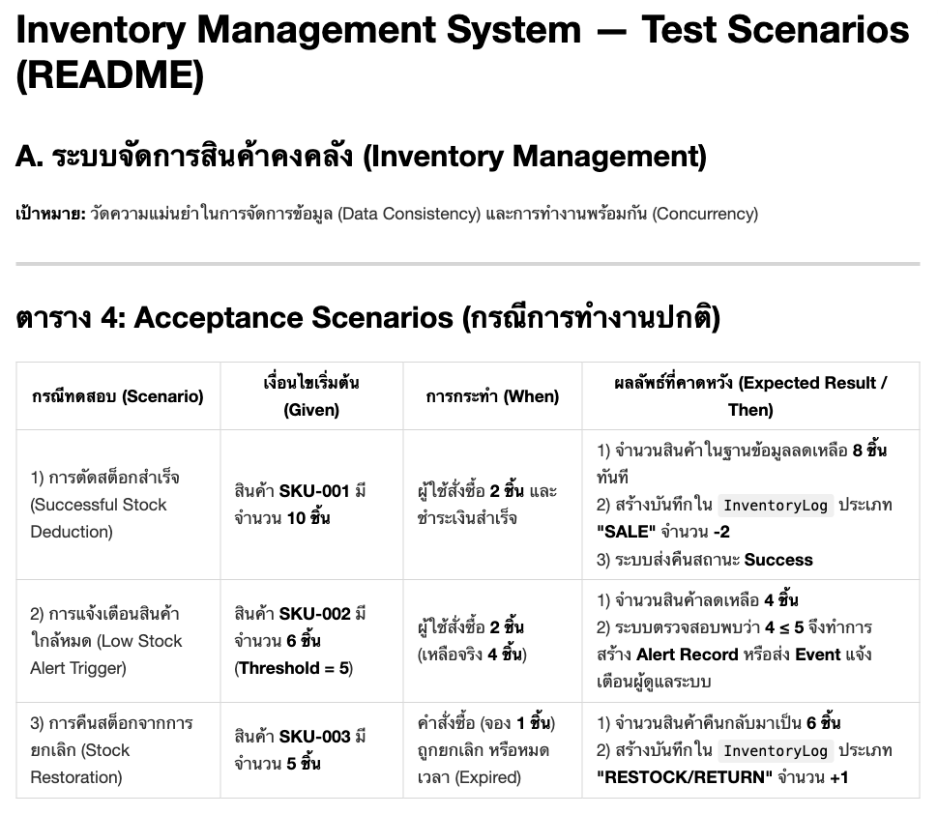
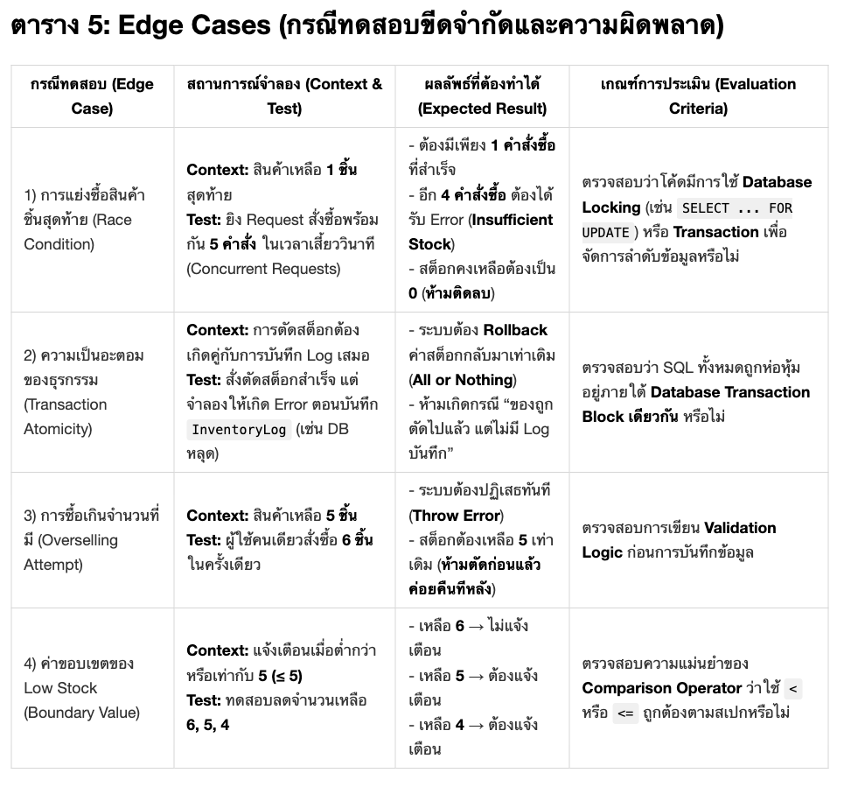
บทที่ 4 วิธีการดำเนินงาน
Spec-Driven Development: เริ่มจาก Scenario
SDD
Scenario
Scenario คืออะไร
Acceptance Scenarios: สถานการณ์ปกติ 3 แบบ ได้แก่ ตัดสต็อก, แจ้งเตือนสินค้าใกล้หมด, คืนสต็อก
Edge Cases: 4 กรณี ได้แก่ Race Condition, Transaction Atomicity, Overselling, Boundary Value
ทุกกลยุทธ์ใช้ Scenario ชุดเดียวกันเป็นอินพุต และใช้เป็นเกณฑ์ตัดสินผลทดสอบ
ใน SDD ไฟล์นี้เข้าสู่ขั้น Spec โดยตรง
รูปที่ 4.3 Test Scenarios ของระบบ IMSD01 (acceptance scenarios และ edge cases)
Notes:
[2 นาที] ไฟล์นี้เหมือนสัญญาของโมดูลค่ะ ใช้เป็นฐานทั้งตอนสร้างโค้ดและตอนเขียนเทสต์ ส่วนที่ยากสุดคือกรณีขอบเขต เช่น ยิงห้าคำขอพร้อมกัน กับ transaction
บอกให้ชัดเลยว่า SDD ได้ไฟล์นี้เป็นข้อมูลนำเข้าโดยตรง ซึ่งก็คือจุดที่ผลการทดลองอยากชี้ คือคุณภาพตามสิ่งที่ถูกระบุ ไม่ใช่ข้อบกพร่องของการทดลองค่ะ
ลูกศร Scenario ชี้เข้าที่ขั้น Spec ค่ะ เพราะไฟล์ Scenario คือข้อมูลนำเข้าหลักของการเขียนข้อกำหนด หลังจากนั้น Plan Task และ Implement ก็สืบต่อจากข้อกำหนดนั้น

Slide 18
บทที่ 4 วิธีการดำเนินงาน
การเปรียบเทียบลักษณะของกลยุทธ์
Characteristic | Basic Prompting (BP) | Context Engineering (CE) | Spec-Driven Dev (SDD)
Tone | Informal, conversational | Formal, structured sections | Declarative, policy-oriented
Prompt length | 85–266 words | 124–341 words | Multi-document package (*.md)
Role assignment | - | Explicit (“Act as…”) | Implicit via document structure
Tech spec. | General (Node.js, React) | Pinned versions (React ^18.3.1) | Defined in specification context
Edge cases | Ad hoc, via follow-up turns | Pre-specified with technical terms | Formalized FRs with traceability
Architecture | - | Partial (Docker, locking strategy) | Governed by constitution & quality gates
Quality gates | - | Self-check instructions | Explicit (coverage targets, SLOs, lint)
ตารางที่ 4.6 การเปรียบเทียบลักษณะของกลยุทธ์การโต้ตอบ
Notes:
[4 นาที] ตารางนี้ไล่จากแบบคุยไปถึงแบบมีนโยบายกำกับ มีสามอย่างที่สำคัญ คือข้อกำหนดอยู่ที่ไหน ใน BP อยู่ในแชต ใน CE อยู่ในคำสั่งที่มีโครงสร้าง ใน SDD อยู่ในเอกสารแยก ใครคุมคุณภาพ BP ไม่มี CE ให้โมเดลตรวจเอง SDD มีเกณฑ์ชัด และสุดท้ายคือปริมาณโค้ดที่ได้
ที่ไม่ได้อยู่บนสไลด์คือ SDD เขียนโค้ดเฉลี่ย 822.7 บรรทัดต่อเวอร์ชัน ส่วน BP 433.3 และ CE 507.8 ตัวนี้จะมีผลตอนอ่านค่า SonarQube ค่ะ

Slide 19
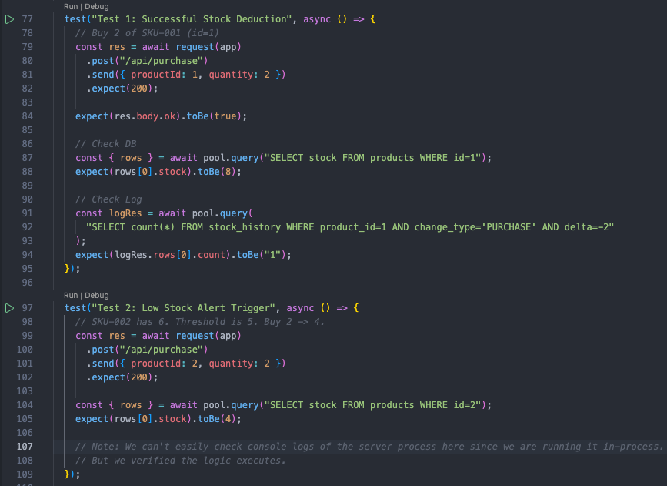
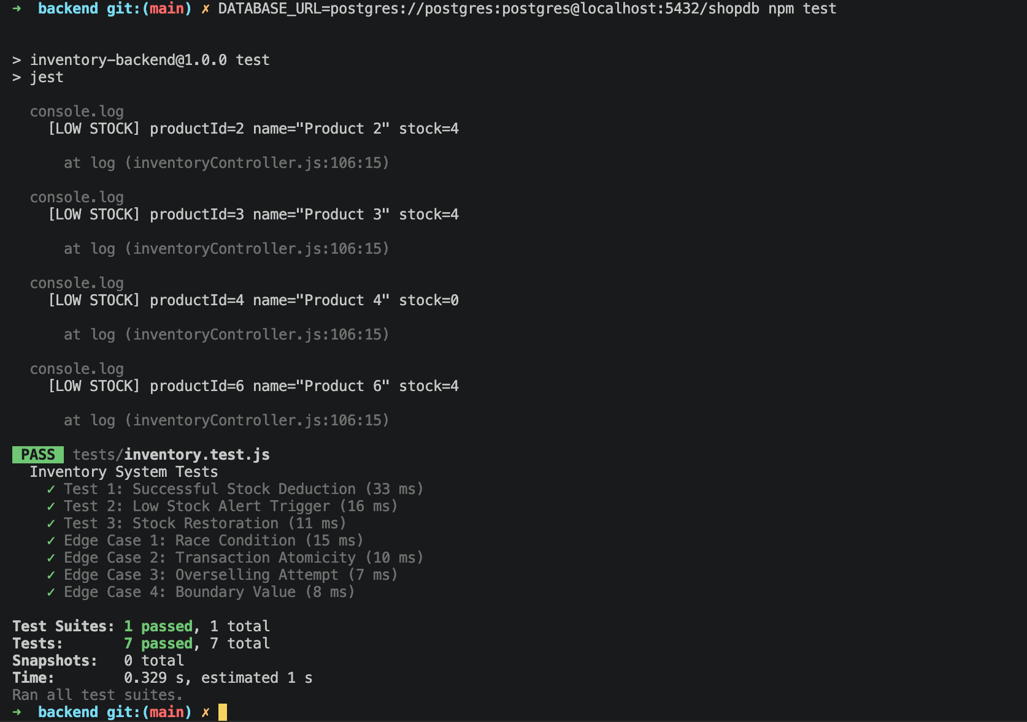
บทที่ 5 ผลลัพธ์
ผลการทดสอบเชิงฟังก์ชัน: กระบวนการทดสอบ
108 กรณีทดสอบ = IM 42 + SC 30 + PD 36 (6 เวอร์ชันต่อโมดูล)
รูปที่ 5.1 ตัวอย่างกรณีทดสอบเชิงฟังก์ชันสำหรับโมดูลจัดการคลังสินค้า (IMBP01)
รูปที่ 5.2 กระบวนการทดสอบซอฟต์แวร์สำหรับกรณีทดสอบ IMBP01
Notes:
[3 นาที] กติกาตัดสินเข้มนะคะ ข้อผ่านต่อเมื่อผลที่คาดไว้ทุกข้อถูกตรวจและถูกต้อง และฟีเจอร์ที่ไม่ได้สร้างนับเป็นไม่ผ่านเลย ไม่ได้ตัดออก ทำให้การลืมสร้างฟีเจอร์เสียคะแนนหนัก ซึ่งเป็นกุญแจของผลที่จะเห็น
และขอย้ำว่า ผลนี้บอกความถูกต้องในกรณีทดสอบที่กำหนดเท่านั้น ไม่ได้รับรองทุกสถานการณ์จริงค่ะ

Slide 20
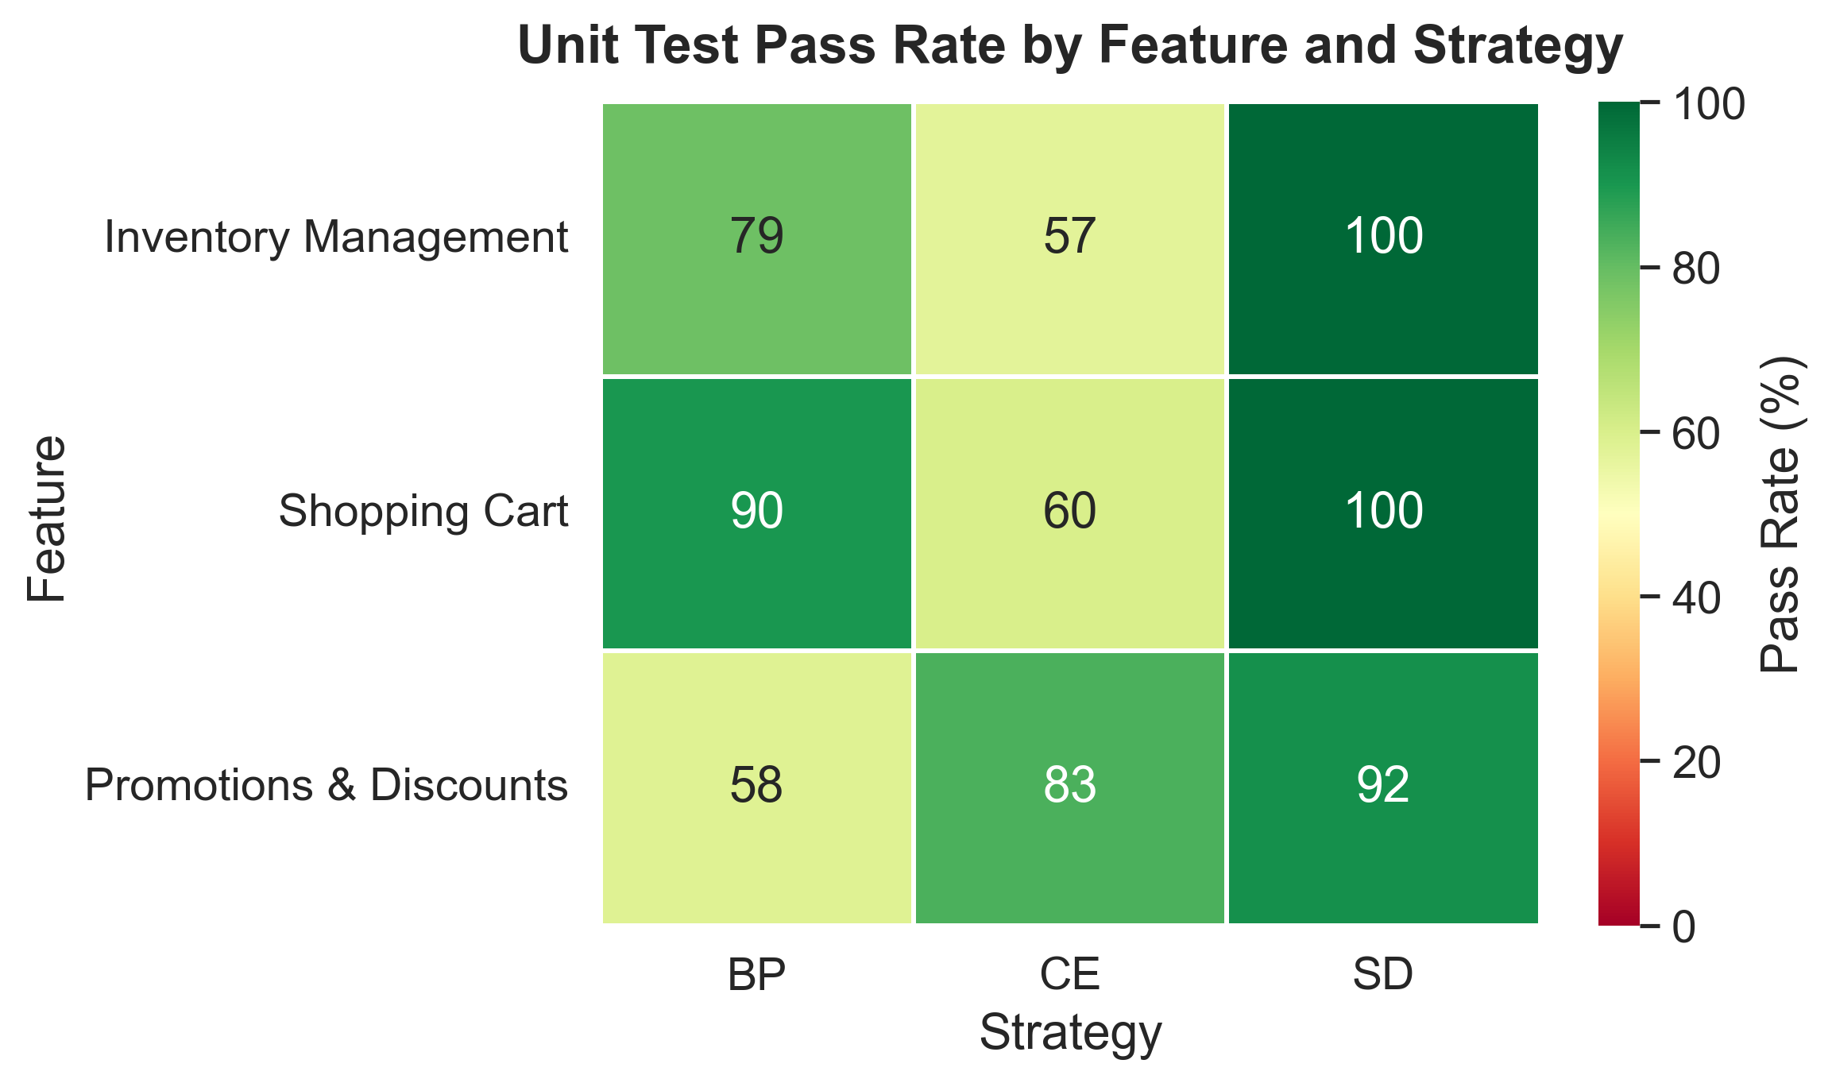
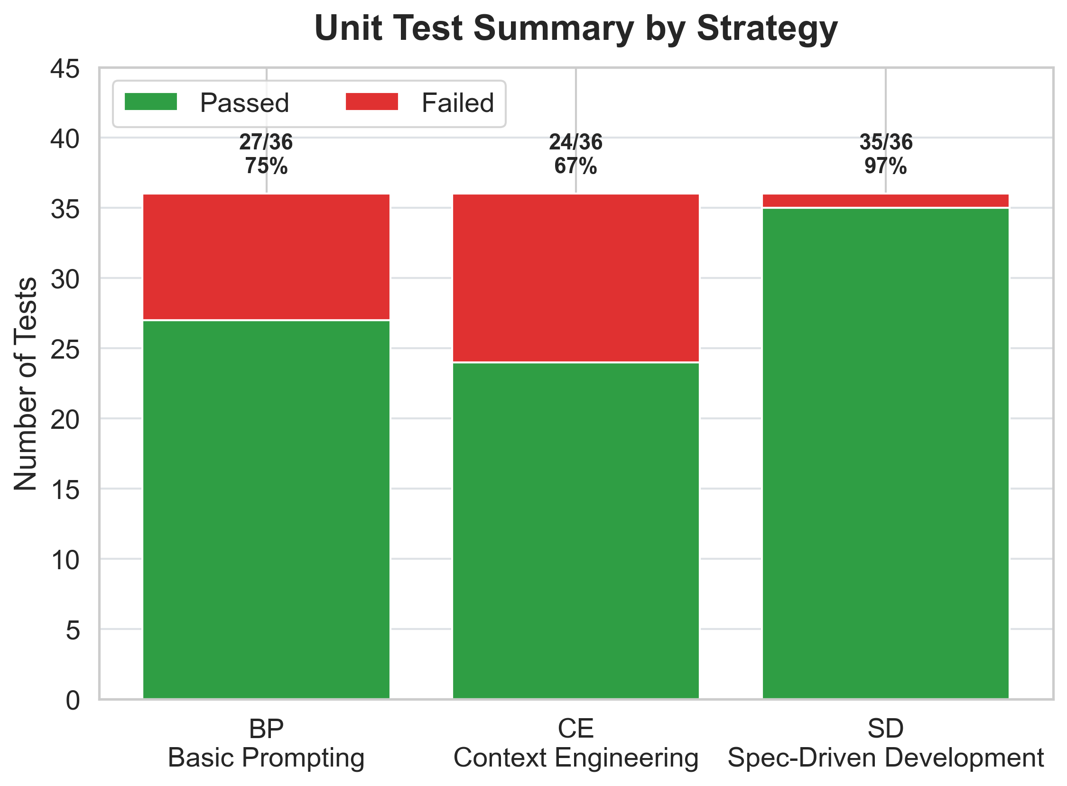
บทที่ 5 ผลลัพธ์
อัตราการผ่านการทดสอบ: SDD สูงที่สุด
รูปที่ 5.3 อัตราการผ่านการทดสอบ จำแนกตามกลยุทธ์และโมดูล
รูปที่ 5.5 จำนวนกรณีทดสอบที่ผ่านและไม่ผ่าน จำแนกตามกลยุทธ์
35/36 (97%)
27/36 (75%)
24/36 (67%)
SDD
BP
CE
Notes:
[5 นาที] ภาพรวมถือว่าดีนะคะ ผ่านรวม 86 จาก 108 หรือ 80 เปอร์เซ็นต์ สามวิธีทำซอฟต์แวร์ที่ใช้ได้เป็นส่วนใหญ่ ความต่างอยู่ที่ความน่าเชื่อถือ
ที่น่าสนใจคือลำดับไม่ได้เรียงตามโครงสร้าง CE ที่โครงสร้างเยอะกว่า BP กลับต่ำกว่า และดูโมดูล Promotions ที่เงื่อนไขซับซ้อนสุด BP ได้แค่ 58 แต่ SDD ได้ 92 แปลว่ายิ่งกฎธุรกิจซับซ้อน ยิ่งต้องระบุให้ชัด
อีกอย่างคือ SDD สูงทุกโมดูล แต่ BP กับ CE ขึ้นลงตามโมดูล เกิดจากอะไร ไปดูสไลด์ต่อไปค่ะ

Slide 21
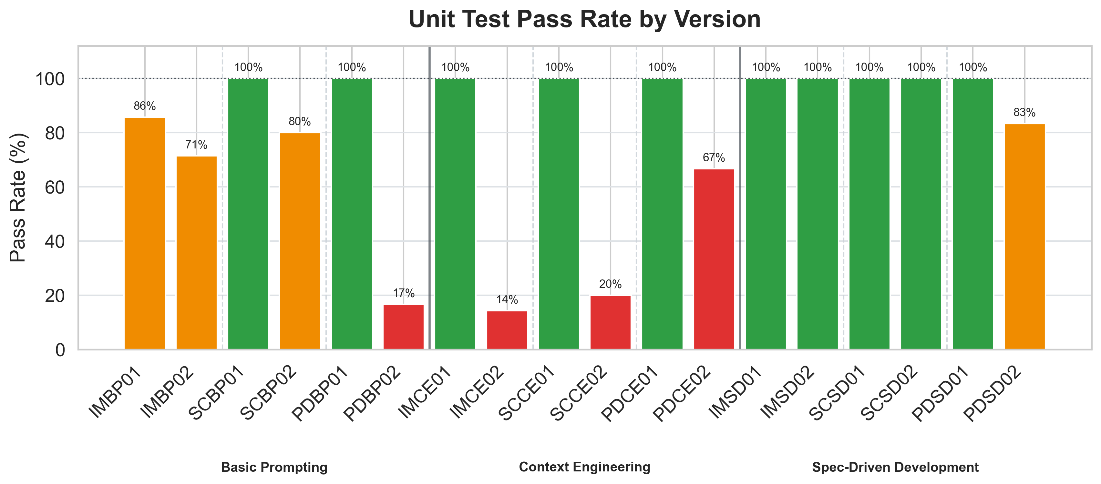
บทที่ 5 ผลลัพธ์
อัตราการผ่านการทดสอบ จำแนกตามเวอร์ชัน
รูปที่ 5.4 อัตราการผ่านการทดสอบเชิงฟังก์ชัน จำแนกตามเวอร์ชันทั้ง 18 เวอร์ชัน
BP และ CE แกว่งมากระหว่างรอบการทดลอง ขณะที่ SDD ผ่านเกือบเต็มทุกเวอร์ชัน
Notes:
[3 นาที] ข้อได้เปรียบของ SDD ไม่ใช่แค่ค่าเฉลี่ย แต่คือความนิ่งค่ะ SDD ผ่านครบ 5 จาก 6 เวอร์ชัน ตัวต่ำสุดยังได้ 83 เปอร์เซ็นต์ ส่วน BP ผ่านครบแค่ 2 เวอร์ชัน CE แค่ 3 เวอร์ชัน และมีบางตัวตกไปถึง 17 กับ 14 เปอร์เซ็นต์
ลองสังเกตว่าตัวที่ตกหนักมักเป็นรอบสอง สไลด์ถัดไปจะอธิบาย แต่ต้องบอกไว้ด้วยว่าเกณฑ์ตรวจรอบสองเข้มกว่า ส่วนต่างระหว่างรอบเลยมาจากทั้งโค้ดและเกณฑ์ ดิฉันจึงตีความเป็นแนวโน้มค่ะ

Slide 22
บทที่ 5 ผลลัพธ์
สาเหตุของกรณีทดสอบที่ไม่ผ่าน (22 กรณี)
สาเหตุ | กรณี | พบใน | ลักษณะของปัญหา
1. การละเว้นการพัฒนาฟีเจอร์ | 19 (86%) | BP 7, CE 12 (PDBP02, IMCE02, SCCE02 ฯลฯ) | ไม่ปรากฏ Endpoint API หรือฟิลด์ข้อมูลที่จำเป็น ทำให้ทดสอบไม่ได้ตั้งแต่ต้น
2. ตีความเงื่อนไขขอบเขตคลาดเคลื่อน | 2 (9%) | IMBP01, IMBP02 | ใช้ stock < 5 ขณะที่เกณฑ์ทดสอบคือ stock ≤ 5
3. ข้อกำหนดเริ่มต้นไม่ชัดเจน | 1 (5%) | PDSD02 | ทำฟีเจอร์ครบ แต่ข้อมูลทดสอบมีโปรโมชันอัตโนมัติซ้อนอยู่
รวม | 22 (100%)
86%
เป็นการละเว้นการพัฒนาฟีเจอร์ที่ไม่ได้ระบุในบริบทนำเข้า ไม่ใช่ความผิดพลาดเชิงตรรกะ
19 จาก 22 กรณี
ตารางที่ 5.1 สาเหตุของกรณีทดสอบเชิงฟังก์ชันที่ไม่ผ่าน
Notes:
[5 นาที] ข้อนี้คือหัวใจของงานค่ะ ใน 22 กรณีที่ไม่ผ่าน 86 เปอร์เซ็นต์ไม่ใช่ตรรกะผิด แต่คือลืมสร้างฟีเจอร์ไปเฉย ๆ เรียกว่า Silent Omission โมเดลทำแค่เส้นทางหลักแล้วหยุด ไม่เตือนเลย เช่น IMBP02 ไม่มี endpoint restock ระบบตอบ 404 และมักลามเป็นลูกโซ่ เช่น PDBP02 โมเดลคูปองขาดฟิลด์ตั้งแต่ต้น ตกพร้อมกัน 5 จาก 6 กรณี
ทำไมรอบสองตก เพราะ 21 จาก 22 กรณีอยู่ในรอบสอง ซึ่งคำสั่งสั้นลง ข้อกำหนดเดิมหายไป และโมเดลไม่ได้เติมให้เอง ส่วน SDD ไม่ลืมเลย เพราะเอกสารเป็นชุดเดิมทั้งสองรอบ และคุยเยอะก็ไม่ช่วยนะคะ SCCE02 คุย 6 รอบ ผ่านแค่ 1 จาก 5 แต่ PDCE01 คุยรอบเดียว ผ่านครบ 6
กรณีเดียวที่ SDD ไม่ผ่านคือ PDSD02 ซึ่งโค้ดไม่ได้ผิด แต่ข้อมูลทดสอบมีโปรโมชัน 10 เปอร์เซ็นต์ซ้อนอยู่ ได้ 800 แทน 900 บาท เป็นความกำกวมของข้อกำหนดค่ะ

Slide 23
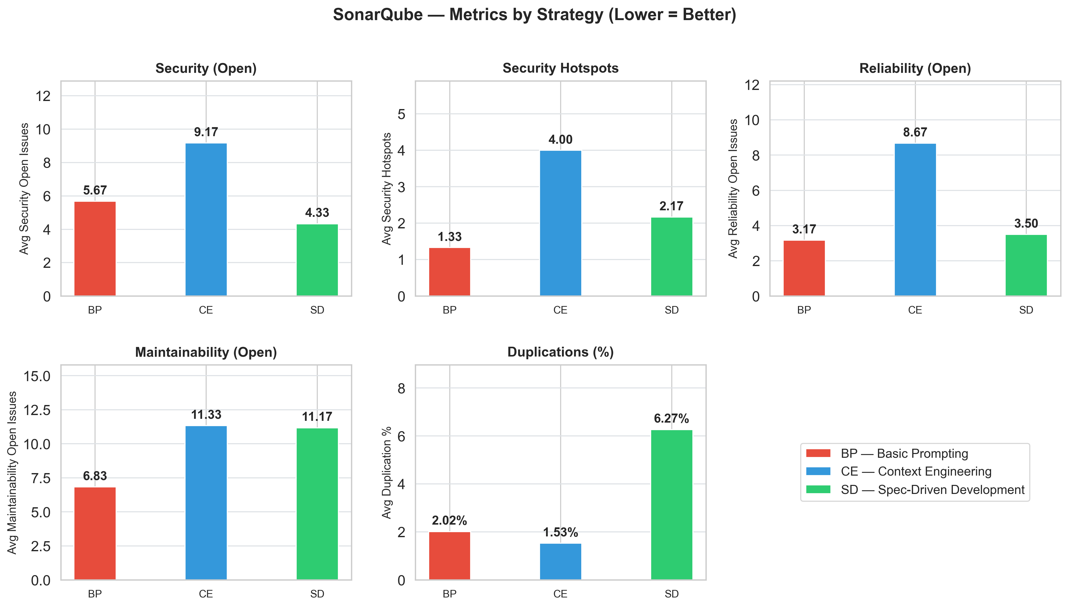
บทที่ 5 ผลลัพธ์
SonarQube: ค่าเฉลี่ยใน 5 มิติ จำแนกตามกลยุทธ์
ดีที่สุดในแต่ละมิติ
Security (Open)
SDD
4.33
Security Hotspots
BP
1.33
Reliability
BP
3.17
Maintainability
BP
6.83
Duplications
CE
1.53%
รูปที่ 5.7 ค่าเฉลี่ยผลการวิเคราะห์ SonarQube ใน 5 มิติคุณภาพ (ยิ่งต่ำยิ่งดี)
Notes:
[5 นาที] SonarQube มีสองเรื่องที่ต้องอ่านอย่างระวังค่ะ เรื่องแรก ตัวเลขเป็นจำนวนดิบ ซึ่งขึ้นกับขนาดโค้ด BP ได้ดีสามมิติ ส่วนหนึ่งเพราะเขียนโค้ดน้อยสุด พอปรับเป็นต่อ 100 บรรทัด SDD ดีที่สุดทุกมิติที่นับเป็นจำนวน เช่น จุดตรวจด้านความปลอดภัย 0.26 เทียบกับ 0.31 ของ BP และ 0.79 ของ CE
เรื่องที่สอง เครื่องมืออาจรายงานเกินจริง เช่น IMCE02 เจอปัญหาความปลอดภัย 16 รายการจากโค้ดแค่ 118 บรรทัด หนาแน่นกว่าค่าเฉลี่ย CE ประมาณ 7.5 เท่า เลยตีความเป็นการเทียบแบบสัมพัทธ์ ไม่ใช่จำนวนบั๊กจริงที่ยืนยันแล้ว
ข้อสรุปที่ไม่ขึ้นกับวิธีอ่านคือ ไม่มีวิธีไหนดีที่สุดครบห้ามิติ และความซ้ำซ้อนคือจุดที่ SDD แย่กว่าค่ะ

Slide 24
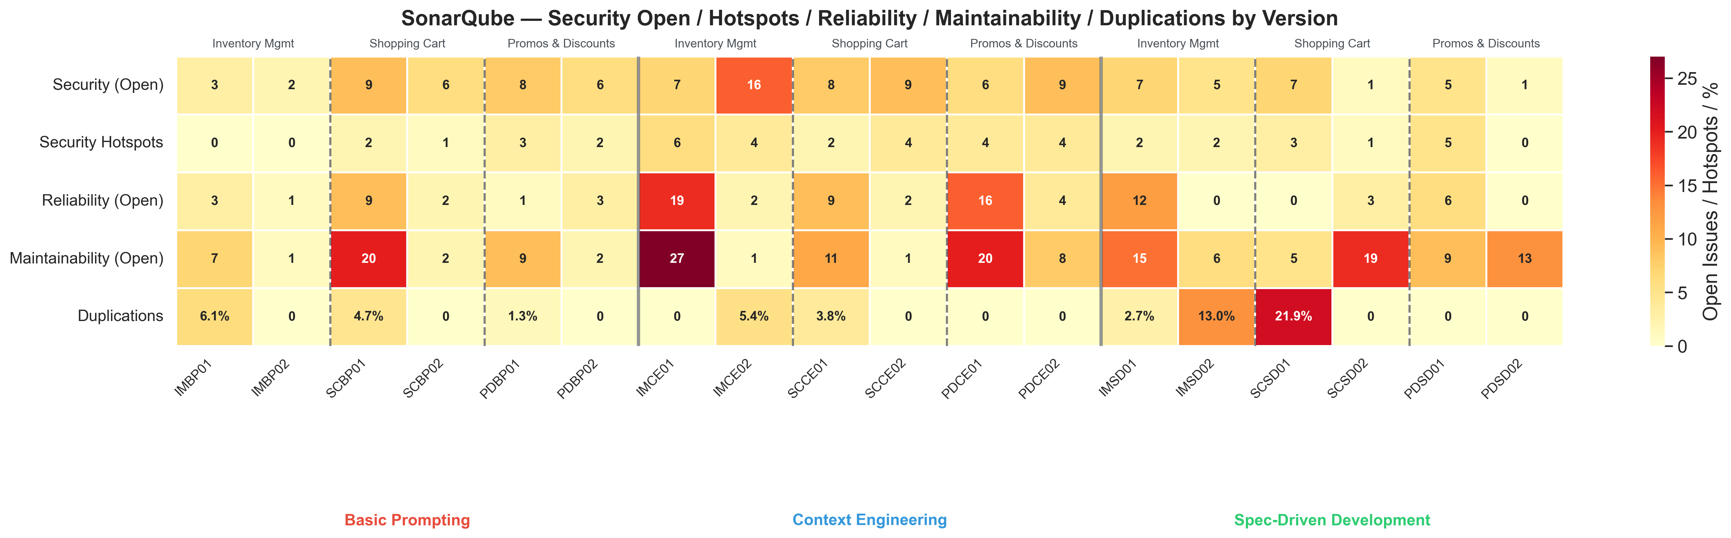
บทที่ 5 ผลลัพธ์
SonarQube: ผลรายเวอร์ชัน 18 เวอร์ชัน
รูปที่ 5.6 ผลการวิเคราะห์ SonarQube จำแนกตามเวอร์ชันทั้ง 18 เวอร์ชัน
SDD ให้ผลดีสุดด้านปัญหาความปลอดภัย แต่มีความซ้ำซ้อนของซอร์สโค้ดสูงสุด (6.27%)
Notes:
[2 นาที] อย่าดูแค่ค่าเฉลี่ยนะคะ ภาพรายเวอร์ชันบอกว่าปัญหากระจุกอยู่ไม่กี่เวอร์ชัน เช่น ค่าสูงของ CE ส่วนใหญ่มาจาก IMCE02 ส่วนความซ้ำซ้อนของ SDD มาจากสองเวอร์ชัน คือ SCSD01 21.90 เปอร์เซ็นต์ กับ IMSD02 13.00 เปอร์เซ็นต์ อีกสามเวอร์ชันไม่เจอเลย เลยเป็นเรื่องที่น่าศึกษาต่อ ซึ่งใส่ไว้ในงานอนาคตแล้วค่ะ

Slide 25
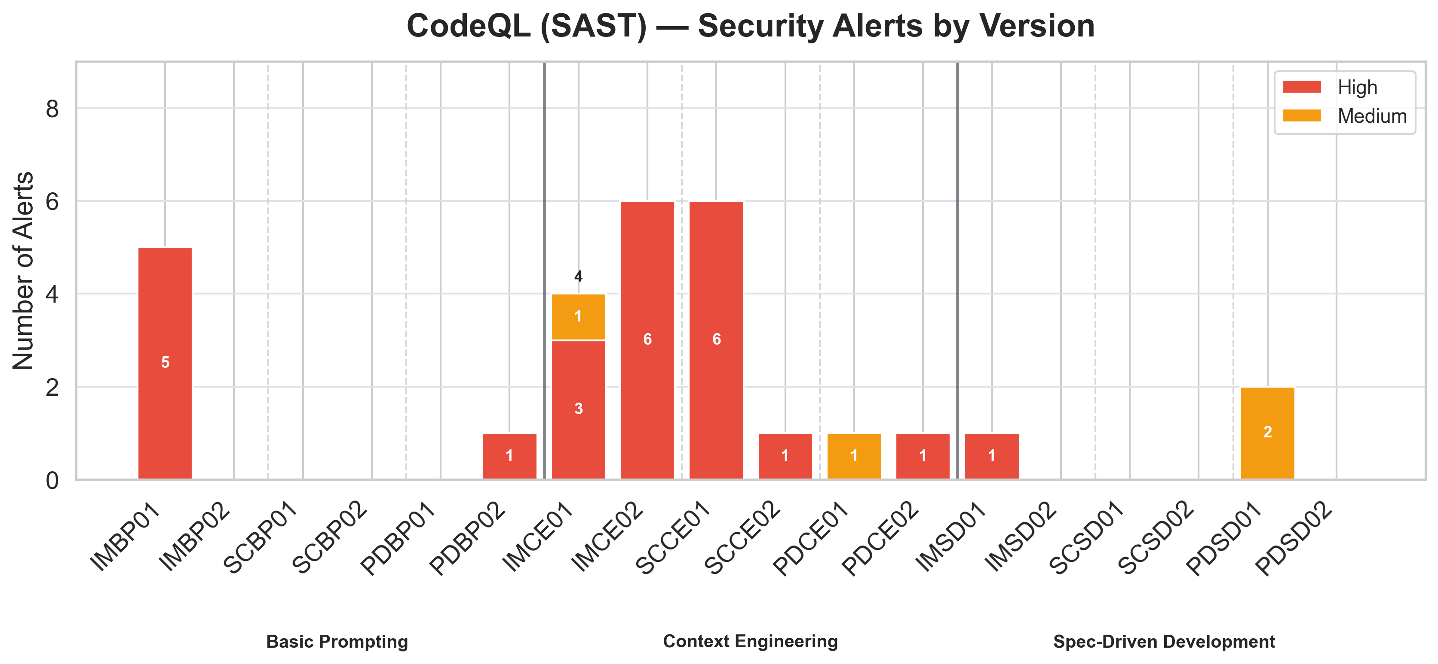
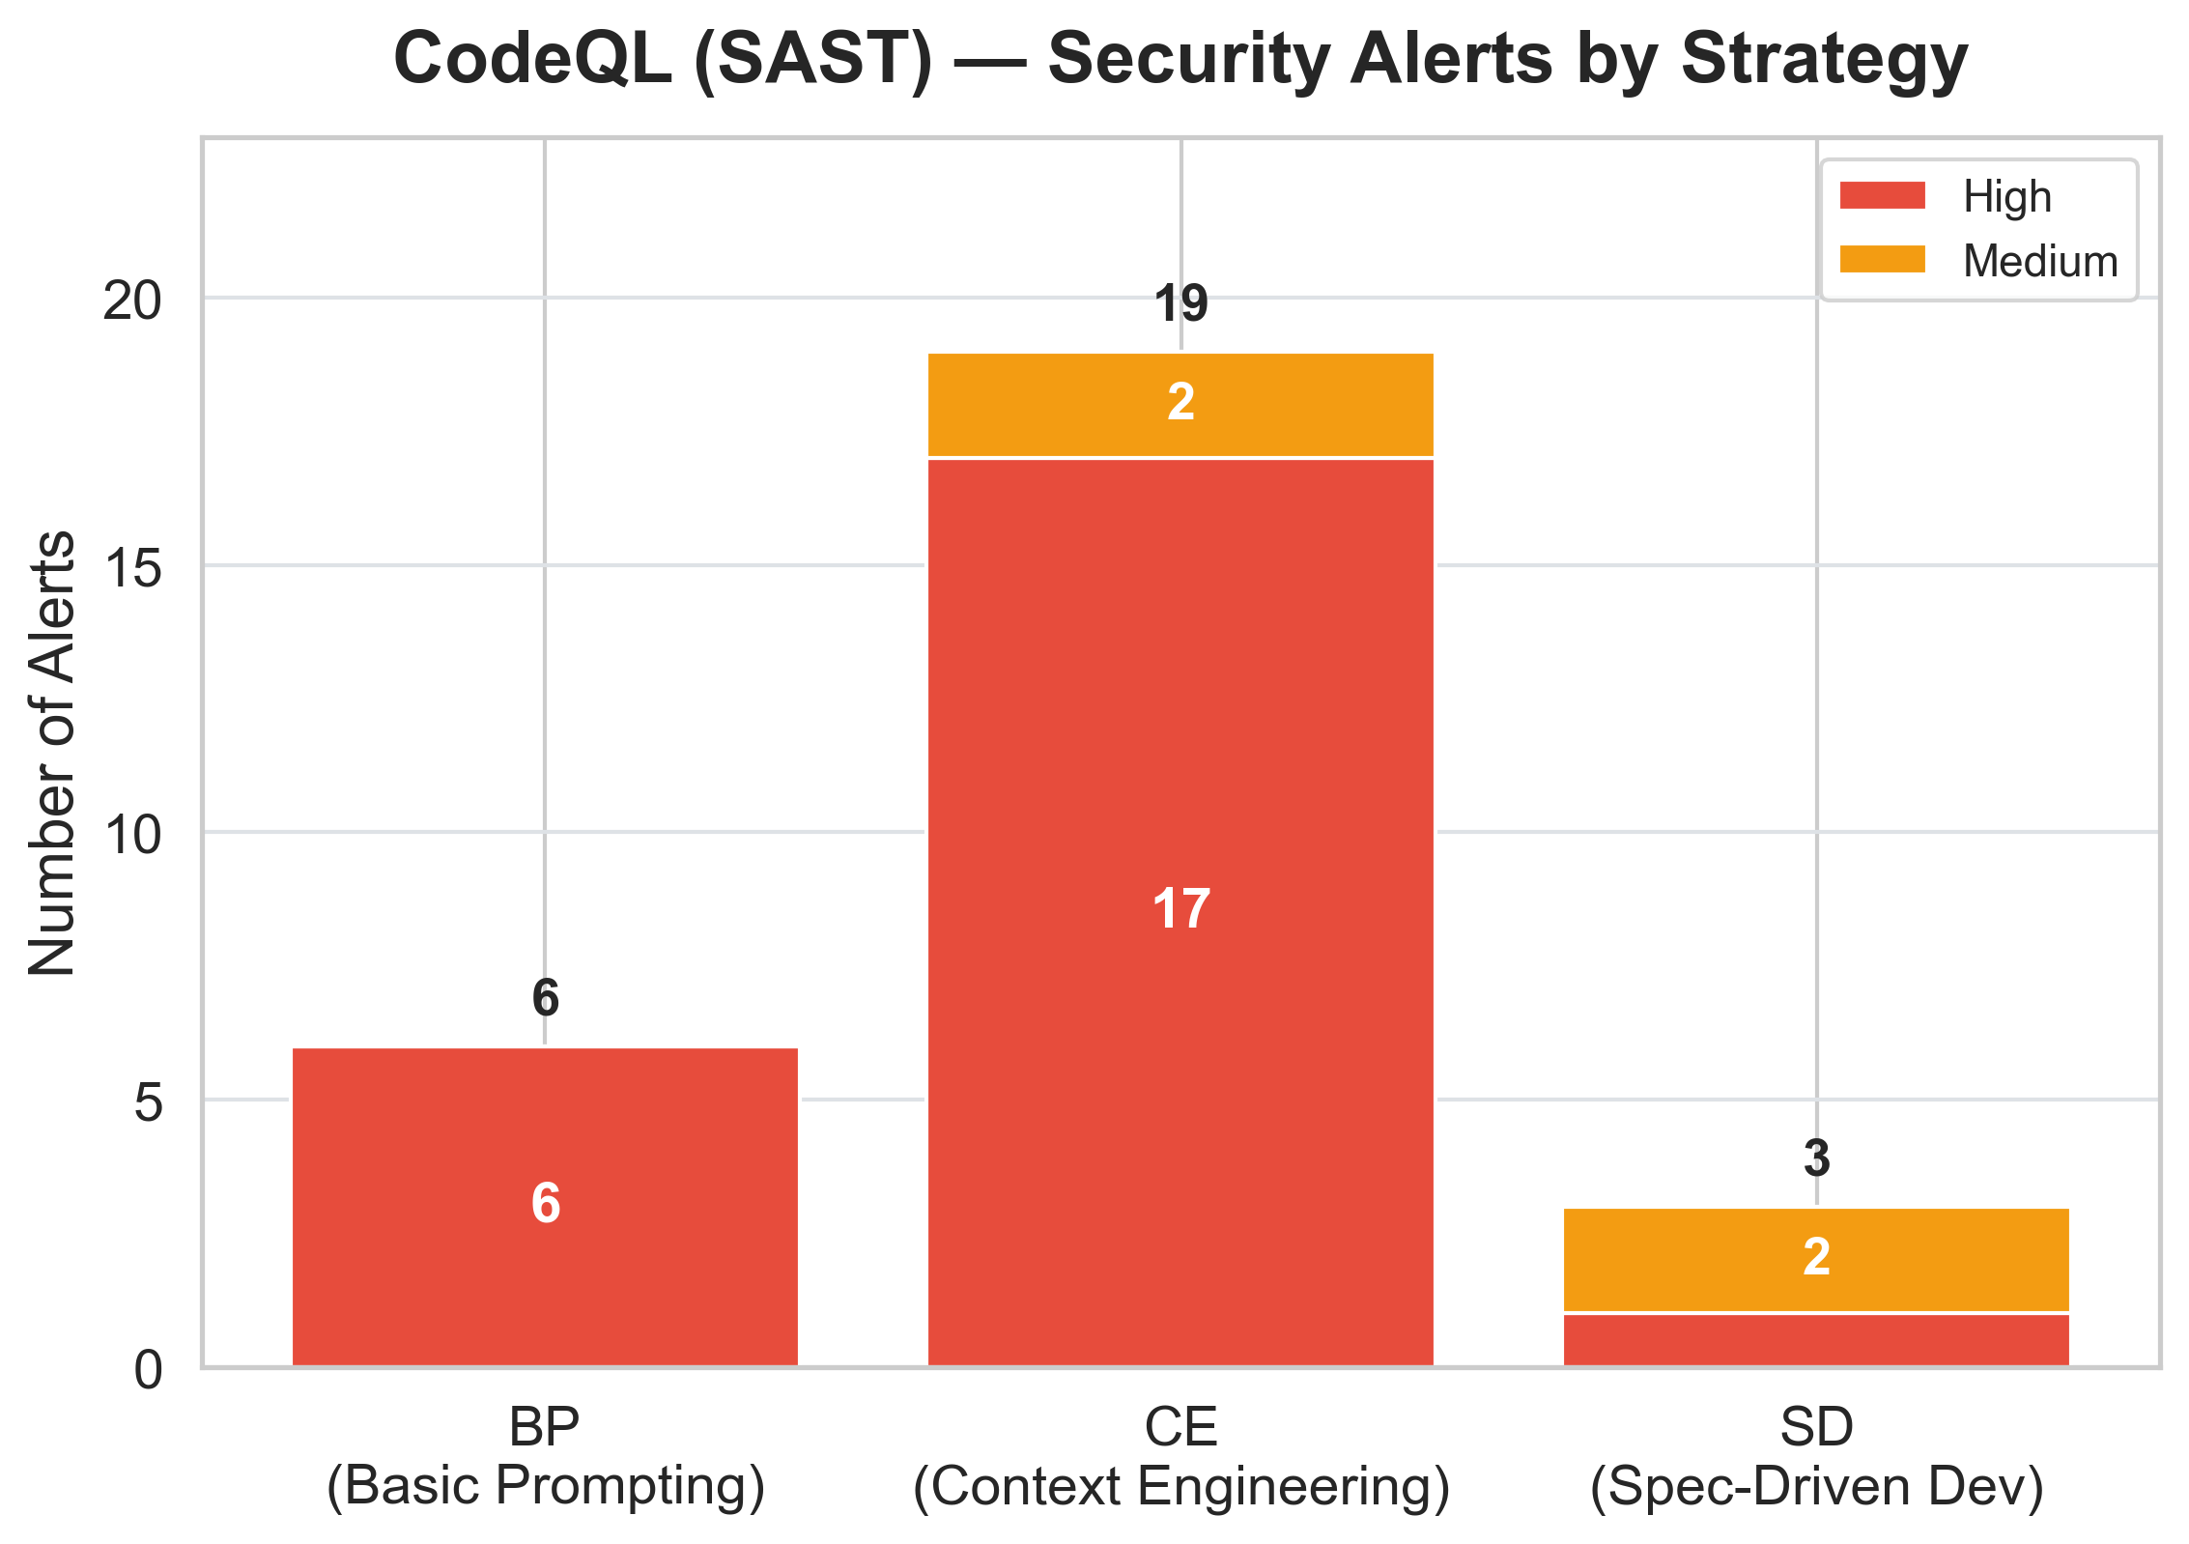
บทที่ 5 ผลลัพธ์
CodeQL (SAST): การแจ้งเตือนด้านความปลอดภัย
รูปที่ 5.8 จำนวนการแจ้งเตือนจาก CodeQL จำแนกตามเวอร์ชัน
รูปที่ 5.9 จำแนกตามกลยุทธ์และระดับความรุนแรง
SDD
BP
CE
86% ของการแจ้งเตือนทั้งหมดเป็นปัญหาเดียวกัน: ไม่มี Rate Limiting
3 แจ้งเตือน
6 แจ้งเตือน
19 แจ้งเตือน
Notes:
[5 นาที] ที่ตัวเลขไม่ได้บอกคือชนิดของช่องโหว่ค่ะ ของ BP กับ CE เป็นแบบไม่ได้สร้างกลไกป้องกัน ส่วน SDD คือ Prototype Pollution ซึ่งเป็นรูปแบบเขียนโค้ดที่เสี่ยงเอง แปลว่า spec-first ช่วยลดจำนวน แต่กันความผิดพลาดตอนเขียนโค้ดไม่ได้หมด
86 เปอร์เซ็นต์คือ Rate Limiting ที่ไม่มีใครเขียนไว้เลย แม้แต่ Constitution ของ SDD นี่คือหลักฐานตรง ๆ ว่า AI ไม่สร้างกลไกป้องกันเองถ้าไม่ถูกบอก และ CE ที่ละเอียดกว่าก็ไม่ช่วย
เรื่องขนาด SDD เขียน 4,936 บรรทัด มากกว่า CE ที่ 3,047 ราว 1.6 เท่า แต่ alert น้อยกว่าราว 6.3 เท่า ต้องระวังนะคะ กฎ Rate Limiting นับแยกตามเส้นทาง เลยเทียบแบบสัมพัทธ์ และ SDD ก็ยังไม่ปลอดภัยอัตโนมัติค่ะ

Slide 26
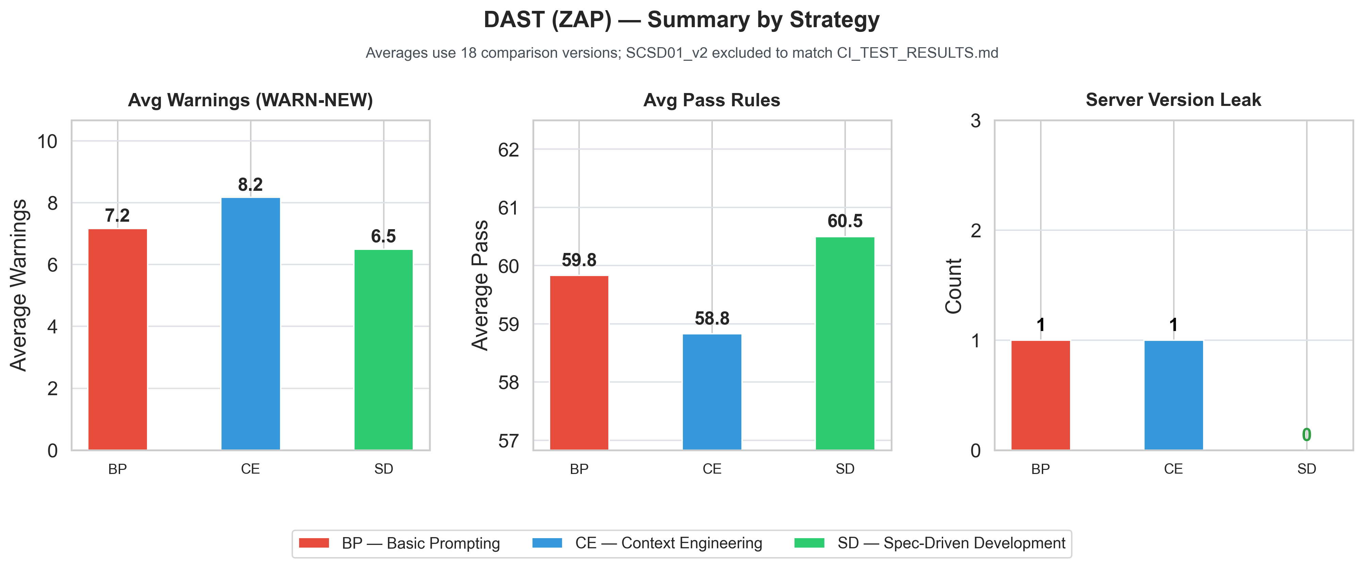
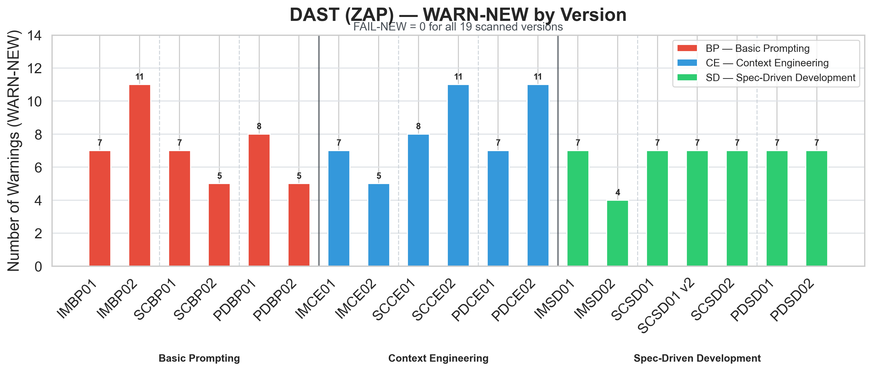
บทที่ 5 ผลลัพธ์
ZAP (DAST): คำเตือนขณะทำงานจริง
SDD
6.5
คำเตือนเฉลี่ยต่ำสุด และไม่มี Server version leak
BP
7.2
รูปที่ 5.11 ผลสรุปการสแกน DAST (ZAP) จำแนกตามกลยุทธ์
พบ Server version leak 1 เวอร์ชัน (PDBP01)
CE
8.2
คำเตือนเฉลี่ยสูงสุด และพบ Server version leak 1 เวอร์ชัน (SCCE01)
รูปที่ 5.10 จำนวนคำเตือนจากการทดสอบ DAST (ZAP) จำแนกตามเวอร์ชัน
คำเตือนเฉลี่ยต่อเวอร์ชัน (ยิ่งต่ำยิ่งดี)
Notes:
[5 นาที] ZAP ไม่มี FAIL ไม่ได้แปลว่าปลอดภัยนะคะ เพราะเราใช้แค่ Baseline ซึ่งเป็น Passive Scan ไม่ได้เจาะลึก SQL Injection หรือ XSS คำเตือนเลยเป็นเรื่องการตั้งค่าพื้นฐานเป็นหลัก ที่เจอบ่อยสุดคือขาด security headers 14 จาก 18 เวอร์ชัน ผู้พัฒนาต้องเขียนตั้งเอง เช่นใช้ helmet และถ้าไม่ตั้ง CSP ก็เสี่ยง XSS จริง
X-Powered-By เจอ 7 เวอร์ชัน เป็นรอบสองทั้งหมด จึงน่าจะเกี่ยวกับการตั้งค่าเฟรมเวิร์กของแต่ละรอบ มากกว่ากลยุทธ์ ซึ่งเป็นข้อจำกัดที่เราไม่ได้ตรึงรุ่นเฟรมเวิร์ก
ข้อดีคือผลไม่ขึ้นกับขนาดโค้ด ที่ SDD ได้ 6.5 เทียบกับ 7.2 และ 8.2 จึงไม่ได้มาจากปริมาณโค้ด แม้ความต่างจะไม่มากค่ะ

Slide 27
บทที่ 5 ผลลัพธ์
สรุปเปรียบเทียบหลายมิติ
มิติคุณภาพ | เครื่องมือ | BP | CE | SDD | ดีที่สุด
ความถูกต้องเชิงฟังก์ชัน ▲ | Test Suite | 75% | 67% | 97% | SDD
ปัญหาด้านความปลอดภัย (Open Issues) ▼ | SonarQube | 5.67 | 9.17 | 4.33 | SDD
จุดที่ต้องตรวจสอบด้านความปลอดภัย ▼ | SonarQube | 1.33 | 4.00 | 2.17 | BP
ความน่าเชื่อถือ ▼ | SonarQube | 3.17 | 8.67 | 3.50 | BP
การบำรุงรักษา ▼ | SonarQube | 6.83 | 11.33 | 11.17 | BP
ความซ้ำซ้อนของซอร์สโค้ด ▼ | SonarQube | 2.02% | 1.53% | 6.27% | CE
การแจ้งเตือนด้านความปลอดภัย ▼ | CodeQL | 6 | 19 | 3 | SDD
คำเตือนขณะทำงาน ▼ | ZAP (DAST) | 7.2 | 8.2 | 6.5 | SDD
▲ ยิ่งสูงยิ่งดี ▼ ยิ่งต่ำยิ่งดี ค่าเฉลี่ยต่อเวอร์ชัน ตารางที่ 5.2
Notes:
[5 นาที] ตารางนี้ตอบว่าสรุปแล้วใครชนะ คำตอบคือไม่มีใครชนะทุกมิติค่ะ แต่มีรายละเอียดนิดนึง
ถ้านับดิบ SDD ชนะ 4 มิติ ส่วนมิติโครงสร้างที่ BP ชนะ ส่วนหนึ่งเพราะ BP เขียนโค้ดน้อยกว่ามาก พอปรับเป็นต่อบรรทัด SDD ดีสุดทุกมิติที่นับเป็นจำนวน ยกเว้นความซ้ำซ้อน
ที่น่าสนใจคือ CE ที่โครงสร้างอยู่ตรงกลางกลับแย่ที่สุดถึง 7 จาก 8 มิติ ส่วน BP ที่ง่ายสุดไม่เคยแย่สุดเลย แปลว่าคุณภาพไม่ได้เรียงตามโครงสร้าง แต่ขึ้นกับว่ามิตินั้นถูกระบุไว้หรือเปล่า ซึ่งเป็นคำอธิบายเดียวที่ใช้ได้กับทั้งสี่ด้านค่ะ

Slide 28
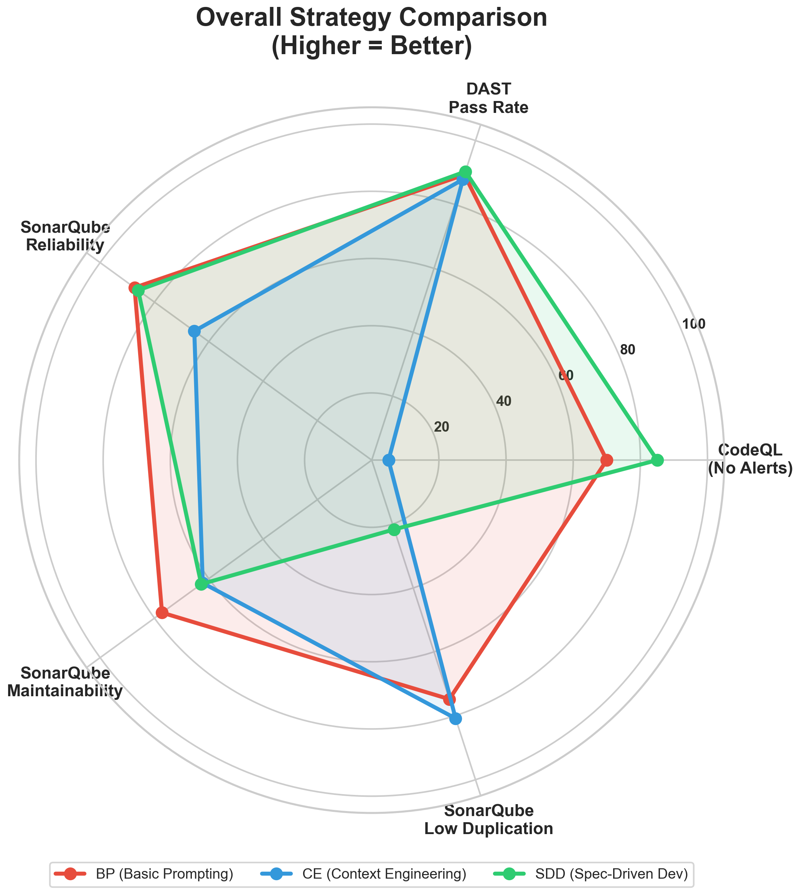
บทที่ 5 ผลลัพธ์
เปรียบเทียบ 5 มิติคุณภาพหลัก
SDD
เส้นเขียวพุ่งไกลสุดที่ DAST และ CodeQL แต่หดเข้าเกือบถึงจุดศูนย์กลางที่ Low Duplication
2 จาก 5
BP
เส้นแดงเป็นทรงใหญ่สม่ำเสมอ นำที่ Reliability และ Maintainability และไม่มีแกนไหนหดเข้าหาศูนย์กลาง
2 จาก 5
CE
เส้นน้ำเงินนำเฉพาะ Low Duplication แต่ดิ่งเกือบถึงศูนย์ที่ CodeQL และต่ำกว่าเส้นอื่นอีกหลายแกน
1 จาก 5
รูปที่ 5.12 การเปรียบเทียบกลยุทธ์ใน 5 มิติคุณภาพหลัก (ยิ่งสูงยิ่งดี)
นอกกราฟ: ฟังก์ชัน, Security, Hotspots (ตาราง 5.2) · รวม 8 มิติ: SDD 4 · BP 3 · CE 1
Notes:
[3 นาที] กราฟนี้ดูรูปทรงมากกว่าตัวเลขนะคะ ห้าแกนคือ DAST Pass Rate, CodeQL ที่ไม่มี alert, ความซ้ำซ้อนต่ำ, การบำรุงรักษา และความน่าเชื่อถือ ความถูกต้องเชิงฟังก์ชันไม่ได้อยู่ในกราฟนี้ แต่อยู่ในตารางที่ 5.2
สิ่งที่อ่านได้คือไม่มีวิธีไหนครอบคลุมทุกแกน SDD โป่งในด้านที่ระบุชัดและหดที่ความซ้ำซ้อน ส่วน CE หดเข้าเกือบทุกแกน ซึ่งตรงกับที่เล่ามาค่ะ

Slide 29
บทที่ 5 ผลลัพธ์
ความแปรปรวนและต้นทุนโทเคน
SD ของอัตราการผ่านระหว่างเวอร์ชัน (จุด)
ตารางที่ 5.3 ความแปรปรวนของอัตราการผ่าน
40.6
กลยุทธ์ | ค่าเฉลี่ย (%) | SD (จุด) | ต่ำสุด–สูงสุด (%) | CV (%)
BP | 75.6 | 31.0 | 17–100 | 41.0
CE | 66.8 | 40.6 | 14–100 | 60.8
SDD | 97.2 | 6.8 | 83–100 | 7.0
31.0
ตารางที่ 5.5 ปริมาณโทเคนฝั่งผู้ใช้
กลยุทธ์ | รวม | เฉลี่ยต่อเวอร์ชัน | ข้อมูล
BP | 3,482 | 580 | ครบถ้วน (บทสนทนาเต็ม)
CE | 3,118 | 520 | ครบถ้วน (บทสนทนาเต็ม)
SDD | 1,644 | 274 | ไม่ครบ นับเฉพาะคำสั่ง spec
6.8
BP
CE
SDD
SDD นิ่งที่สุด: SD 6.8 เทียบกับ 31.0 (BP) และ 40.6 (CE)
CE ใช้โทเคนน้อยกว่า BP ราว 10% แต่ผ่านน้อยกว่า (67% เทียบกับ 75%)
Notes:
[5 นาที] ที่คนใช้จริงสนใจคือ รันครั้งหน้าจะได้ผลเหมือนเดิมไหม CE น่ากังวลค่ะ คะแนนสองรอบต่างกันเฉลี่ย 66.3 จุด ราวสองในสามของช่วงคะแนนทั้งหมด ยอมรับยากในงานเชิงพาณิชย์ ส่วน SDD ต่างแค่ 5.6 จุด ขนาดโค้ดก็นิ่งด้วย แปรผัน 16 เปอร์เซ็นต์ เทียบกับ 68 และ 76 ของ BP กับ CE ที่ได้ตั้งแต่ 58 ไปถึง 409 บรรทัดจากเจตนาเดียวกัน แต่ความนิ่งของ SDD ไม่ครอบคลุมทุกมิติ ความน่าเชื่อถือกับความซ้ำซ้อนยังแกว่ง และ CV เกิน 100 ไม่ได้คำนวณผิด เกิดเพราะหลายเวอร์ชันเป็นศูนย์ ควรดูมัธยฐานประกอบ
เรื่องโทเคน เทียบ SDD กับอีกสองวิธีไม่ได้นะคะ เพราะคำสั่งสั้น ๆ ของ Codex CLI ทำให้ระบบอ่านเอกสารทั้งชุดหลายพันโทเคน ซึ่งไม่ถูกนับ 1,644 จึงต่ำกว่าจริงมาก ที่เทียบได้คือ BP กับ CE ซึ่ง CE ใช้น้อยกว่าราว 10 เปอร์เซ็นต์แต่ผ่านต่ำกว่า SCCE02 ใช้ 508 โทเคน ผ่าน 1 จาก 5 PDCE01 ใช้ 531 ผ่านครบ 6 แปลว่าสำคัญที่เนื้อหาข้อกำหนด ไม่ใช่ปริมาณ ส่วนต้นทุนฝั่งโมเดลยังไม่ได้นับ เป็นงานต่อยอดค่ะ

Slide 30
บทที่ 6 สรุปผลและข้อเสนอแนะ
โครงสร้างมากขึ้น ไม่ได้ทำให้คุณภาพสูงขึ้นทุกมิติ
SDD
BP
CE
97%
75%
67%
อัตราการผ่านการทดสอบเชิงฟังก์ชัน
SD 6.8 จุด
อัตราการผ่านการทดสอบเชิงฟังก์ชัน
SD 31.0 จุด
อัตราการผ่านการทดสอบเชิงฟังก์ชัน
SD 40.6 จุด
คุณภาพของโค้ดจาก AI ขึ้นอยู่กับว่าบริบทนำเข้า ระบุข้อกำหนดในมิตินั้นไว้ชัดเจนหรือไม่
86% ของกรณีที่ไม่ผ่านคือการละเว้นฟีเจอร์ที่ไม่ได้ระบุ และ 86% ของการแจ้งเตือน CodeQL คือการไม่มี Rate Limiting ซึ่งไม่มีกลยุทธ์ใดสร้างขึ้นเองเมื่อไม่ได้ระบุ
Notes:
[4 นาที] ถ้าให้จำประโยคเดียวคือ AI ทำตามที่เราบอก แต่ไม่เติมสิ่งที่เราไม่ได้บอกให้ค่ะ หลักฐานมีสามอย่างที่ไม่ได้อยู่บนสไลด์ คือ 86 เปอร์เซ็นต์ของความล้มเหลวคือลืมสร้างฟีเจอร์ 86 เปอร์เซ็นต์ของ alert คือ Rate Limiting ที่ไม่มีใครระบุ และ SCBP02 ที่ไม่มีฐานข้อมูลเพราะไม่ได้ถูกสั่ง
เพราะงั้นการเพิ่มโครงสร้างให้ซับซ้อนไม่ใช่คำตอบ CE ที่โครงสร้างกลาง ๆ กลับแย่สุด ส่วน SDD ดีสุดเพราะข้อกำหนดแยกเป็นเอกสารที่คงที่และครบ ไม่ใช่เพราะซับซ้อน
แต่ SDD ก็ไม่ใช่ยาวิเศษ ยังมี Prototype Pollution ใน PDSD01 ซ้ำซ้อนสูง และต้นทุนเอกสารสูงสุด และทั้งหมดนี้บอกความถูกต้องในกรณีทดสอบที่กำหนดเท่านั้น ควรอ่านเป็นแนวโน้มค่ะ

Slide 31
บทที่ 6 สรุปผลและข้อเสนอแนะ
ข้อดีและข้อจำกัดของแต่ละกลยุทธ์
ประเด็น | Basic Prompting (BP) | Context Engineering (CE) | Spec-Driven Development (SDD)
ข้อดี | ต้นทุนเริ่มต้นต่ำที่สุด ไม่ต้องจัดทำเอกสารล่วงหน้า ให้ผลดีที่สุด 3 มิติเชิงโครงสร้าง ผ่านสูงกว่า CE (75% เทียบกับ 67%) และไม่เคยแย่ที่สุดในมิติใดเลย | ใช้โทเคนฝั่งผู้ใช้น้อยกว่า BP ประมาณ 10% และมีความซ้ำซ้อนของซอร์สโค้ดต่ำที่สุด (1.53%) | อัตราการผ่านสูงที่สุด (97%) ความปลอดภัยดีที่สุดทั้ง SAST และ DAST และความแปรปรวนต่ำที่สุด (SD 6.8 จุด)
ข้อจำกัด | ผ่านต่ำกว่า SDD มาก (75%) และแกว่งสูง (SD 31.0 จุด) ละเว้นฟีเจอร์เมื่อชุดคำสั่งระบุไม่ครบ | ผ่านต่ำที่สุด (67%) แกว่งมากที่สุด (SD 40.6 จุด) และแย่ที่สุดถึง 7 จาก 8 มิติ ความละเอียดของบริบทไม่ได้แปลงเป็นคุณภาพ | ต้นทุนการจัดทำเอกสารข้อกำหนดสูงที่สุด และมีความซ้ำซ้อนของซอร์สโค้ดสูงที่สุด (6.27%)
ตารางที่ 6.1 ข้อดี ข้อจำกัด และเงื่อนไขการใช้งานของแต่ละกลยุทธ์การโต้ตอบ (1/2)
Notes:
[4 นาที] ตารางนี้ไม่ใช่การตัดสินผู้ชนะนะคะ แต่เป็นราคากับความเสี่ยงของแต่ละทางเลือก BP ถูกสุดและไม่เคยแย่สุด แต่ความเสี่ยงคือพลาดแบบเงียบ ๆ CE แบบที่ใช้ศึกษานี้ไม่คุ้มแรง ประหยัดโทเคนราว 10 เปอร์เซ็นต์ แต่แลกกับความแกว่งสูงสุด ส่วน SDD ต้นทุนเอกสารสูงสุด ซึ่งมองเป็นการลงทุนลดความไม่แน่นอนได้ แลกกับความถูกต้อง ความปลอดภัย และความนิ่งที่ดีที่สุดค่ะ

Slide 32
บทที่ 6 สรุปผลและข้อเสนอแนะ
เงื่อนไขการใช้งานของแต่ละกลยุทธ์
ประเด็น | Basic Prompting (BP) | Context Engineering (CE) | Spec-Driven Development (SDD)
เหมาะกับ | ต้นแบบขนาดเล็ก งานสำรวจความเป็นไปได้ และงานที่ใช้รูปแบบมาตรฐานของเฟรมเวิร์กเป็นหลัก | งานที่มีข้อกำหนดทางเทคนิคชัดเจนอยู่แล้ว และต้องการควบคุมรุ่นของเทคโนโลยีที่ใช้ | ระบบที่ต้องการความถูกต้องของกฎทางธุรกิจ ความปลอดภัย และความสามารถในการตรวจสอบย้อนกลับ
ไม่เหมาะกับ | ระบบที่มีกฎทางธุรกิจซับซ้อน หรือมีข้อกำหนดด้านความปลอดภัย | งานที่คาดหวังคุณภาพเชิงโครงสร้างสูงโดยไม่มีการตรวจสอบเพิ่มเติม | งานต้นแบบเร่งด่วนที่ยังไม่มีข้อกำหนดชัดเจน
สิ่งที่ต้องเสริมเสมอ | ตรวจสอบความครบถ้วนของฟีเจอร์เทียบกับข้อกำหนดทีละข้อ | ตรวจสอบคุณภาพเชิงโครงสร้างและความปลอดภัยเพิ่มเติม | ตรวจสอบและกำจัดความซ้ำซ้อนของซอร์สโค้ด
ตารางที่ 6.1 ข้อดี ข้อจำกัด และเงื่อนไขการใช้งานของแต่ละกลยุทธ์การโต้ตอบ (2/2)
Notes:
[3 นาที] ครึ่งหลังของตารางคือเช็กลิสต์ใช้งานจริงค่ะ ช่องสิ่งที่ต้องเสริมเสมอสำคัญสุด เพราะทุกวิธีมีจุดบอด BP ต้องเช็กฟีเจอร์ทีละข้อ CE ต้องตรวจโครงสร้างกับความปลอดภัยเพิ่ม SDD ต้องคุมความซ้ำซ้อน
พูดง่าย ๆ คือเลือกวิธีไหนก็ไม่ได้แปลว่าไม่ต้องตรวจ แค่เปลี่ยนว่าต้องตรวจอะไรค่ะ

Slide 33
บทที่ 6 สรุปผลและข้อเสนอแนะ
ข้อสังเกตเชิงปฏิบัติ 4 ประการ
SDD
BP
งานที่ต้องการความถูกต้องของกฎธุรกิจและความปลอดภัย
ต้นแบบขนาดเล็กที่ต้องการความรวดเร็ว
ค่าเฉลี่ยสูงกว่าและแปรปรวนต่ำกว่า ต้นทุนเอกสารถือเป็นการลงทุนลดความไม่แน่นอน ควรกำหนดเกณฑ์คุมความซ้ำซ้อนไว้ใน Constitution
ผลเชิงโครงสร้างยอมรับได้ ต้นทุนเริ่มต้นต่ำสุด แต่ต้องตรวจความครบถ้วนของฟีเจอร์ทีละข้อ เพราะความล้มเหลวหลักคือการละเว้นฟีเจอร์
CE
ทุกกลยุทธ์
CE ในรูปแบบที่ใช้ศึกษานี้ต่ำกว่าอีกสองกลยุทธ์
ไม่มีกลยุทธ์ใดสร้างกลไกป้องกันด้านความปลอดภัยเอง
แย่ที่สุด 7 จาก 8 มิติ ควรตรวจคุณภาพเชิงโครงสร้างและความปลอดภัยเพิ่มเติม ก่อนนำไปใช้
การระบุข้อกำหนดด้านความปลอดภัย เช่น Rate Limiting และ CORS อย่างชัดเจนจึงจำเป็น
Notes:
[3 นาที] ถ้าต้องแนะนำทีม ก็ตอบเป็นลำดับคำถามค่ะ งานนี้ถ้าพลาดแล้วเสียหายหนักเรื่องกฎธุรกิจหรือความปลอดภัยไหม ถ้าใช่ ลงทุน SDD และใส่เกณฑ์คุมความซ้ำซ้อนไว้ใน Constitution ถ้าเป็นต้นแบบเร็ว ๆ ใช้ BP ได้ แต่ต้องมีเทสต์ที่อ้างอิงข้อกำหนดโดยตรง เพราะฟีเจอร์ที่ถูกลืมจะไม่เตือนเรา
ฝากไว้อีกอย่าง อย่าคิดว่าเขียนบริบทละเอียดแล้วจะดีเอง CE ในงานนี้แย่กว่าคำสั่งง่าย ๆ ด้วยซ้ำ และไม่ว่าเลือกอะไร ต้องเขียนข้อกำหนดด้านความปลอดภัยเอง เพราะ AI ไม่สร้างให้ค่ะ

Slide 34
บทที่ 6 สรุปผลและข้อเสนอแนะ
ข้อเสนอแนะสำหรับการวิจัยในอนาคต
1
2
3
ระบุข้อกำหนดด้านความปลอดภัยอย่างชัดเจน
ใช้ระบบหลายตัวแทน
เพิ่มจำนวนรอบการทดลอง
ศึกษาผลของการเพิ่มข้อกำหนด เช่น CORS และ Rate Limiting ลงในเทมเพลตของ CE หรือ Constitution ของ SDD
ศึกษา Multi-agent Pipelines หรือขั้นตอนตรวจโค้ดอัตโนมัติ (Automated Review Passes) เพื่อลดความแปรปรวนของคุณภาพ
งานนี้ทดลอง 2 รอบต่อคู่โดเมน-กลยุทธ์ พอชี้แนวโน้ม แต่ยังไม่พอทดสอบนัยสำคัญทางสถิติ
Notes:
[2 นาที] งานอนาคตในเล่มมีห้าข้อ บนสไลด์โชว์สามข้อ อีกสองข้อคือ ศึกษาสาเหตุความซ้ำซ้อนของ SDD ว่ามาจากการแตกงานใน tasks.md หรือเปล่า กับวัดโทเคนจริงผ่าน API ที่รายงานครบทั้งฝั่งคำสั่งและฝั่งผลลัพธ์
ข้อจำกัดที่ควรบอกตรง ๆ คือ คุมค่า temperature กับ seed ไม่ได้ เลยทำซ้ำให้ได้ผลเดิมไม่สมบูรณ์ ZAP ใช้แค่ Baseline และระบบจำกัดอยู่ที่อีคอมเมิร์ซกับ Node.js, React, PostgreSQL ผลจึงควรอ่านเป็นแนวโน้ม ไม่ใช่ข้อสรุปเรื่องสาเหตุที่ยืนยันแล้วค่ะ

Slide 35
Q&A
Thank You!
พัชรี ปวงใจ · 6714450168
Notes:
[0 นาที] การนำเสนอของดิฉันจบเพียงเท่านี้ค่ะ ขอบคุณท่านอาจารย์และคณะกรรมการทุกท่าน ยินดีตอบคำถามค่ะ
(เวลาที่เหลือประมาณ 60 นาทีใช้ถาม-ตอบ ดูแนวคำถามที่คาดว่าจะถูกถามในภาคผนวกท้ายเอกสาร)

